Slide 1
ATOPIKNOW
ES-EBG-2500006 Enero 2025
Nombre ponente:
Centro:
Fecha:
Este medicamento está sujeto a seguimiento adicional, es prioritaria la notificación de sospechas adversas asociadas a este medicamento.
*Único biológico para la dermatitis atópica con dosis de mantenimiento cada 4 semanas para adultos y adolescentes mayores de 12 años y de al menos 40 kg^{1,5,6}.
Esta presentación va dirigida a profesionales sanitarios con la capacidad para prescribir y dispensar medicamentos, así que requiere de conocimiento específico y formación para interpretarla correctamente. No está permitida la captura de imágenes, fotografías o cualquier tipo de reproducción de esta presentación, así como cualquier tipo de difusión de la misma en redes sociales u otro canal, medio o soporte de comunicación.
1. Ficha técnica de EBGLYSS® (lebrikizumab). Disponible en: https://cima.aemps.es/cima/dochtml/ft/1231765007/FT_1231765007.html. Último acceso: enero 2025. 2. Okragly AJ, et al. Binding, Neutralization and Internalization of the Interleukin-13 Antibody, Lebrikizumab Dermatol Ther (Heidelb). 2023;13(7):1535-47. 3. Silverberg JI, et al. Two Phase 3 Trials of Lebrikizumab for
Moderate-to-Severe Atopic Dermatitis N Engl J Med. 2023;388(12):1080-91. 4. Blauvelt A, et al. Efficacy and safety of lebrikizumab in moderate-to-severe atopic dermatitis: 52-week results of two randomized double-blinded placebo-controlled phase III trials. Br J Dermatol. 2023;188(6):740-8. 5. Ficha técnica dupilumab. Disponible en: https://cima.aemps.es/cima/dochtml/ft/1171229006/ft_1171229006.html. Último acceso: enero 2025. 6. Ficha técnica tralokinumab. Disponible en: https://cima.aemps.es/cima/dochtml/ft/1211554002/FT_1211554002.html. Último acceso: enero 2025.

Slide 2
Exoneración de responsabilidad y uso de la presentación
Este documento (la “Presentación”) ha sido preparado por Almirall, S.A. (“Almirall”) exclusivamente para su uso en presentaciones y/o formaciones dirigidas a la comunidad científica (“Uso Permitido”). La divulgación, difusión o uso de este documento, para un uso distinto al Uso Permitido, sin la autorización previa, expresa y por escrito de la Compañía está prohibida.​
Almirall no otorga, ni implícita ni explícitamente, ninguna garantía de imparcialidad, precisión, integridad o exactitud de la información, opinión y declaraciones expresadas en dicha Presentación o en discusiones que puedan tener lugar durante su utilización.​
Tanto la Presentación como los contenidos incluidos en la misma (con carácter enunciativo, que no limitativo, imágenes, diseño gráfico, logos, textos, gráficos, ilustraciones, fotografías, y cualquier otro material susceptible de protección) son titularidad exclusiva de Almirall o Almirall tiene sobre ellos la correspondiente autorización de uso. ​
Igualmente, todos los nombres comerciales, marcas o signos distintivos de cualquier clase contenidos en la Presentación están protegidos por la Ley.​
La reproducción, distribución, comercialización, transformación, comunicación pública y, en general, cualquier otra forma de explotación, por cualquier procedimiento, de todo o parte de la Presentación o de la información contenida en la misma con fines distintos al Uso Permitido, podría constituir una infracción de los derechos de Propiedad Intelectual y/o Industrial de Almirall o del titular de los mismos y podría dar lugar al ejercicio de cuantas acciones judiciales o extrajudiciales pudieran corresponder en el ejercicio de sus derechos. Todo ello salvo que, previa solicitud, Almirall haya autorizado expresamente y por escrito el uso de los contenidos para un fin específico, en cuyo caso, el destinatario se compromete a citar la Almirall como fuente titular del contenido
Notes:
La dermatitis atópica es una de las enfermedades inflamatorias más comunes de la piel, que afecta a aproximadamente el 20% de los niños y a un 2-7% de los adultos, siendo el 20-30% formas moderadas o graves.
Es una enfermedad heterogénea, con una fisiopatología compleja, con implicación de diferentes factores ambientales y genéticos, con predominio de una inflamación crónica de tipo 2 y alteraciones de la barrera cutánea. Al tratarse de una patología crónica, necesita un control a largo plazo.

Slide 3
Conflictos de interés
He proporcionado asesoramiento científico y/o he participado en reuniones médicas organizadas y/o he recibido pagos por presentaciones y asesoría de XXX
Recibo honorarios por esta presentación

Slide 4
Inicio de tratamiento con EBGLYSS®
La DA y necesidades no cubiertas
Rol de la IL13 en DA
Rapidez de acción de EBGLYSS® durante los primeros días
Respuestas a las 16 semanas del inicio:
EASI absoluto
Respuesta 1 año después del inicio:
EASI absoluto
Respuesta 3 años después del inicio:
EASI 75 y 90
IGA 0/1
Seguridad
Terapia de rescate
Respuesta en localizaciones especiales
Posología
Contexto e introducción
Resumen evidencia
DA: dermatitis atópica.

Slide 5
La DA es una enfermedad inflamatoria crónica de la piel¹
Una de las enfermedades inflamatorias más comunes de la piel^{1,2}
Fisiopatología compleja:¹⁰
Alteraciones de la barrera epidérmica¹⁰
Inflamación crónica T2 (IL-4, IL-13, TSLP, etc.)¹⁰
Factores ambientales y genéticos^{1,10}
20%
2-7%
de los niños²
de los adultos³⁻⁷
Necesidad de control a largo plazo¹¹
20-30% pacientes con DA moderada a grave.⁷⁻⁹
DA: dermatitis atópica, IL: interleuquina; T2: respuesta inflamatoria de tipo 2; TSLP: linfopoyetina estromal tímica.
1. Itamura M, Sawada Y. Involvement of Atopic Dermatitis in the Development of Systemic Inflammatory Diseases. Int J Mol Sci. 2022;23(21):13445; 2. Langan SM, et al. Eczema, atopy and allergen exposure in adults: a population-based study. Clin Exp Allergy. 2007;37(4):526-535; 4. Diepgen TL, et al. Prevalence of contact allergy in the general population in different European regions. Br J Dermatol. 2016;174(2):319-329; 5. Saeki H, Tsunemi Y, Fujita H, et al. Prevalence of atopic dermatitis determined by clinical examination in Japanese adults. J Dermatol. 2006;33(11):817-819; 6. Sacotte R, Silverberg JI. Epidemiology of adult atopic dermatitis. Clin Dermatol. 2018;36(5):595-605; 7. Barbarot S, et al. Epidemiology of atopic dermatitis in adults: Results from an international survey. Allergy. 2018;73(6):1284-1293; 8. Silverberg JI, Barbarot S, Gadkari A, et al. Atopic dermatitis in the pediatric population: A cross-sectional, international epidemiologic study. Ann Allergy Asthma Immunol. 2021;126(4):417-428.e2; 9. Munera-Campos M, Carrascosa JM. Innovation in Atopic Dermatitis: From Pathogenesis to Treatment. Innovación en dermatitis atópica: de la patogenia a la terapéutica. Actas Dermosifiliogr (Engl Ed). 2020;111(3):205-221; 10. Akdis CA, et al. Diagnosis and treatment of atopic dermatitis in children and adults: European Academy of Allergology and Clinical Immunology/American Academy of Allergy, Asthma and Immunology/PRACTALL Consensus Report. J Allergy Clin Immunol. 2006;118(1):152-169. 11. Wollenberg A, et al. European guideline (EuroGuiDerm) on atopic eczema: part I - systemic therapy. J Eur Acad Dermatol Venereol. 2022;36(9):1409-1431.
Notes:
La dermatitis atópica es una de las enfermedades inflamatorias más comunes de la piel, que afecta a aproximadamente el 20% de los niños y a un 2-7% de los adultos, siendo el 20-30% formas moderadas o graves.
Es una enfermedad heterogénea, con una fisiopatología compleja, con implicación de diferentes factores ambientales y genéticos, con predominio de una inflamación crónica de tipo 2 y alteraciones de la barrera cutánea. Al tratarse de una patología crónica, necesita un control a largo plazo.

Slide 6
Evolución de las estrategias de tratamiento en la DA de moderada a grave¹⁻⁶
La terapia sistémica convencional se basa en la inmunosupresión¹
La ciclosporina es el único sistémico convencional aprobado para la DA grave.¹ MTX y AZA se utilizan fuera de indicación.⁴
La inhibición de la vía JAK/STAT bloquea múltiples vías de señalización de citoquinas²
La vía JAK-STAT está implicada en la señalización de citoquinas Th2 (IL-4, IL-13 e IL-31).⁵
Primera terapia dirigida:
bloqueo de IL-4Rα, inhibición de IL-4 e IL-13³
Dupilumab fue la primera terapia dirigida aprobada en DA, e inhibe la señalización de IL-4 e IL-13.⁶
Dado que la IL-13 es un mediador central de la patogénesis de la DA, los fármacos dirigidos a esta citoquina pueden maximizar la eficacia y limitar los EA asociados al tratamiento.³
Terapias más dirigidas: inhibición selectiva de la IL-13³
La evidencia apoya la hipótesis que el antagonismo selectivo de IL-13 es suficiente para controlar la DA.³
AZA: azatioprina; DA: dermatitis atópica; EA: efectos adversos; IL: interleuquina; JAK: Janus quinasa; MTX: metotrexato; Ra: receptor a; Th2: linfocitos T helper 2.
1. Gelbard CM, Hebert AA. New and emerging trends in the treatment of atopic dermatitis. Patient Prefer Adherence. 2008;2:387-392; 2. Schwartz DM, et al. JAK inhibition as a therapeutic strategy for immune and inflammatory diseases. Nat Rev Drug Discov. 2017;16(12):843-862; 3. Gonçalves F, et al. Selective IL-13 inhibitors for the treatment of atopic dermatitis. Drugs Context. 2021;10:2021-1-7; 4. Wollenberg A, Kinberger M, Arents B, et al. European guideline (EuroGuiDerm) on atopic eczema: part I - systemic therapy. J Eur Acad Dermatol Venereol. 2022;36(9):1409-1431; 5. Nakashima C, et al. Innovation in the treatment of atopic dermatitis: Emerging topical and oral Janus kinase inhibitors. Allergol Int. 2022;71(1):40-46; 6. Informe de evaluación de la EMA de dupilumab [Internet]. Agencia Europea de Medicamentos (EMA). [2025]. Disponible en: https://www.ema.europa.eu/en/documents/assessment-report/dupixent-epar-public-assessment-report_en.pdf
Notes:
En este sentido, las estrategias de tratamiento en la DA están evolucionando desde estrategias de inmunosupresión general hacia enfoques más específicos dirigidos a la inhibición de la IL-13.
En un inicio se disponía de los tratamientos sistémicos clásicos, como CsA, MTX, AZA, que proporcionan una amplia inmunosupresión.
Posteriormente, los JAKs proporcionaron una “inmunosupresión más selectiva”, bloqueando diferentes citoquinas.
Dupilumab fue la primera terapia dirigida, ya que inhibe la señal de 2 citocinas, IL-4 e IL-13
Se cree que la IL-13 es el principal mediador en la patología de la DA y que su inhibición selectiva es suficiente para controlar la DA. De hecho, los últimos tratamientos que se han desarrollado son inhibidores selectivos pero diferentes de la IL-13, como tralokinumab y lebrikizumab.

Slide 7
A pesar de las opciones actuales, ¿cuál consideras que sigue siendo un desafío en el manejo de la DA en tu práctica diaria? ¿Cuántos de tus pacientes con DA te han mencionado que los tratamientos actuales no logran controlar completamente su enfermedad?
DA: dermatitis atópica.

Slide 8
Los pacientes con DA de moderada a grave presentan una importante carga de enfermedad, lo cual evidencia las necesidades no cubiertas del tratamiento¹
IMPACTO EN LA CALIDAD DE VIDA
SIGNOS Y SÍNTOMAS
EXPERIENCIA CON LOS TRATAMIENTOS
75%
75% pacientes adultos
no cumplió sus expectativas
con el tratamiento²
58-71%
55,9% pacientes adultos
considera importante o muy importante que el tratamiento tenga menos efectos secundarios³
La DA moderada a grave tiene un impacto significativo en la calidad de vida asociada con la salud*¹
58-71% pacientes adultos presentaron brotes en los últimos 12 meses¹
55,9%
DA: dermatitis atópica; DLQI: índice de calidad de vida dermatológico; POEM: Medida de eczema orientada al paciente; EQ-5D: EuroQoL 5 Dimensiones; WPAI: perjuicio de actividad y productividad.
*El índice de calidad de vida HRQoL es evaluado usando las herramientas DLQI, POEM, EQ-5D, WPAI1.
1. Kleyn CE, et al. Burden of Moderate to Severe Atopic Dermatitis in Adults from France, Italy, and the UK: Patient- Reported Outcomes and Treatment Patterns. Dermatol Ther (Heidelb). 2022;12(8):1947-65. 2. Augustin M, et al. Real-World Treatment Patterns and Treatment Benefits among Adult Patients with Atopic Dermatitis: Results from the Atopic Dermatitis Patient Satisfaction and Unmet Need Survey. Acta Derm Venereol. 2022;102:adv00830. 3. Augustin M, et al. Characterizing treatment-related patient needs in atopic eczema: insights for personalized goal orientation. J Eur Acad Dermatol Venereol. 2020;34(1):142-52.

Slide 9
La dermatitis atópica es todavía una patología con una gran necesidad de terapia dirigida¹
Los inhibidores JAK disponen de un perfil de seguridad que restringe su uso a una población limitada de pacientes y requieren de una estrecha monitorización¹⁻⁵
En la DA, los metanálisis recientes en red confirmaron la alta variabilidad en las tasas de respuesta entre las terapias sistémicas recientemente aprobadas¹
La terapia sistémica convencional se ha asociado a problemas de seguridad a largo plazo, por lo que su uso es limitado²
OBJETIVO TERAPÉUTICO EN LA DA^{1,6}
La dermatitis atópica es todavía una patología con una gran necesidad de terapia dirigida¹ que proporcione una respuesta mantenida a largo plazo, no sólo en signos sino también en síntomas y con un perfil de seguridad favorable⁶
DA: dermatitis atópica; JAK: Janus quinasa.
1. Kolkhir P, et al. Type 2 chronic inflammatory diseases: targets, therapies and unmet needs. Nature Reviews Drug Discovery. 2023;22(9):743-67. 2. Wollenberg A, et al. Consensus-based European guidelines for treatment of atopic eczema (atopic dermatitis) in adults and children: part I. J Eur Acad Dermatol Venereol. 2018;32(5):657-82. 3. Wollenberg A, et al. Consensus-based European guidelines for treatment of atopic eczema (atopic dermatitis) in adults and children: part II. J Eur Acad Dermatol Venereol. 2018;32(6):850-78. 4. Wollenberg A, et al. European guideline (EuroGuiDerm) on atopic eczema - part II: non-systemic treatments and treatment recommendations for special AE patient populations. J Eur Acad Dermatol Venereol. 2022;36(11):1904-26. 5. Inhibidores de la quinasa Janus para enfermedades inflamatorias crónicas: recomendaciones para minimizar los riesgos de reacciones adversas graves. Nota de seguridad AEMPS. Noviembre 2022. Disponible en: www.aemps.gob.es/informa/notasInformativas/medicamentosUsoHumano/seguridad/2022/ docs/NI_MUH_FV_08_2022-Janus.pdf. Último acceso: enero 2025. 6. Wollenberg A, et al. European guideline (EuroGuiDerm) on atopic eczema: part I - systemic therapy. J Eur Acad Dermatol Venereol. 2022;36(9):1409-31.

Slide 10
¿Cómo podría un tratamiento innovador cambiar este panorama? ¿Qué factores consideras más desafiantes a la hora de tratar a tus pacientes con DA moderada a grave?
DA: dermatitis atópica.

Slide 11
Si pudiera seguir la evolución de uno de tus pacientes con DA moderada a grave, ¿qué mejoras esperaría observar a lo largo del tiempo?
DA: dermatitis atópica.

Slide 12
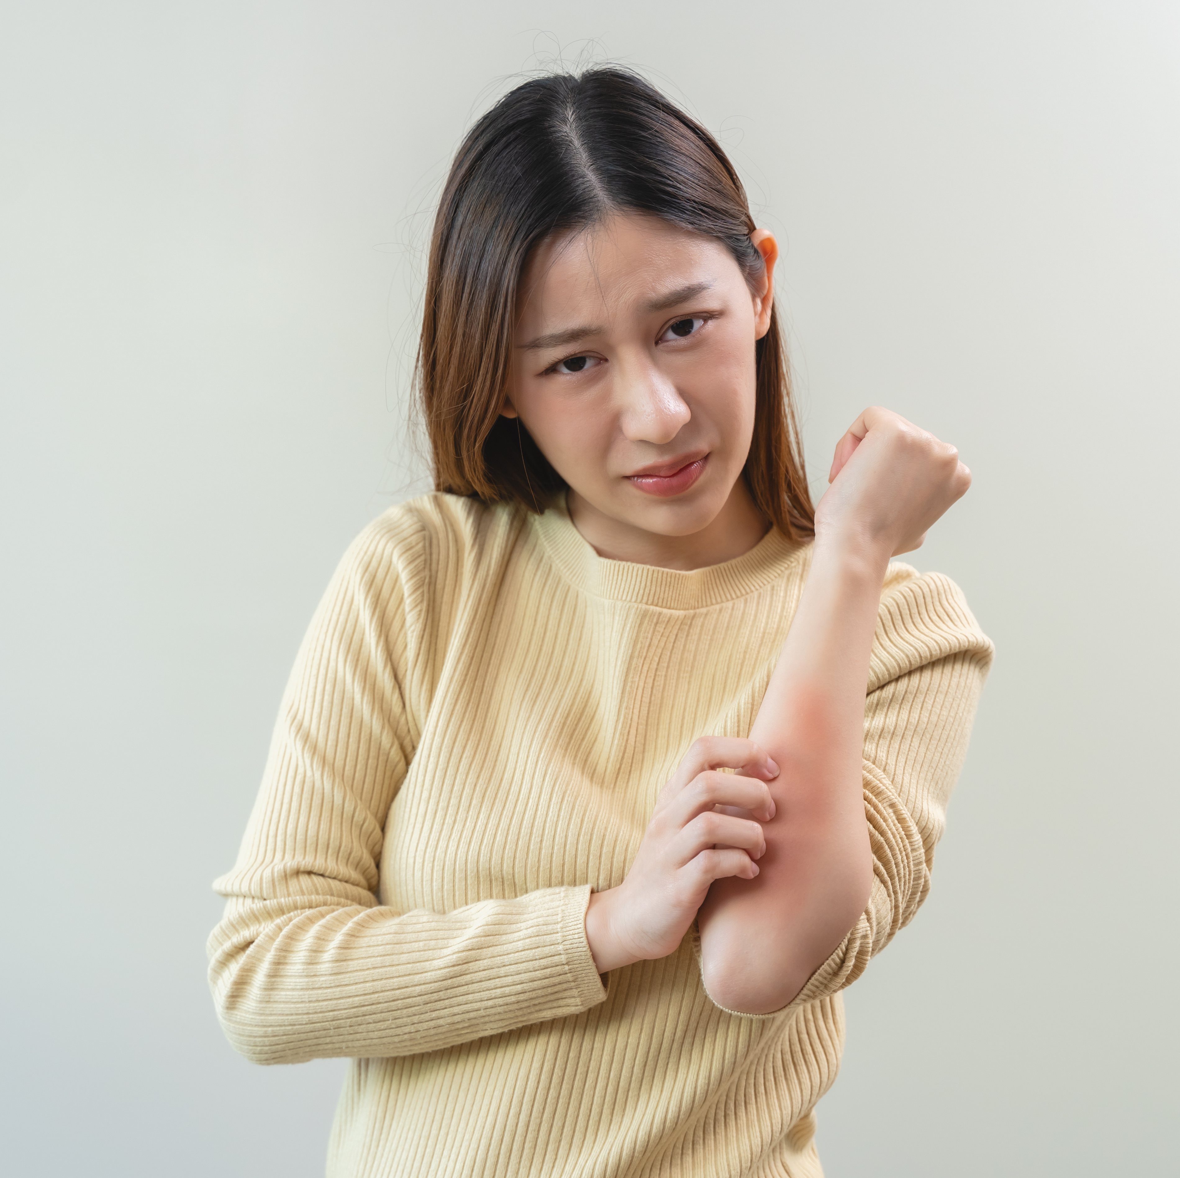
Paciente con DA moderada a grave*
DATOS GENERALES:
SÍNTOMAS:
HISTORIA CLÍNICA:
Prurito intenso: Persistente y debilitante, que interfiere con el sueño y las actividades diarias.
Lesiones eccematosas: Placas inflamadas, pápulas eritematosas, descamación y engrosamiento de la piel (liquenificación).
Localización: Áreas extensas de enrojecimiento en brazos, piernas, cuello y rostro.
Años con la enfermedad: 15 años.
Tratamientos previos: Uso de corticosteroides tópicos y terapia sistémica clásica.
Evolución: Incremento en la frecuencia y severidad de los brotes en los últimos 3 años.
Edad: 35 años.
Sexo: Mujer.
DIAGNÓSTICO:
CONSIDERACIONES TERAPÉUTICAS:
Dermatitis atópica moderada a grave.
Candidata a terapia sistémica: Debido a la extensión y severidad de la enfermedad, se considera una candidata para terapia sistémica avanzada.
Objetivo del tratamiento: Reducción significativa de los síntomas, mejoría de la calidad de vida, y manejo a largo plazo para prevenir brotes.
*Paciente ficticio
DA: dermatitis atópica.

Slide 13
¿Qué estrategias sueles emplear para abordar este tipo de perfil clínico? ¿Cuáles son tus expectativas iniciales al empezar un nuevo tratamiento para un perfil de paciente como este con DA moderada a grave?
DA: dermatitis atópica.

Slide 14
Inicio del tratamiento con EBGLYSS®
EBGLYSS®, un inhibidor selectivo de la IL-13¹ de nueva generación² desarrollado para maximizar la eficacia en dermatitis atópica moderada a grave³
IL: interleuquina.
1. Ficha técnica de EBGLYSS® (lebrikizumab). Disponible en: https://cima.aemps.es/cima/dochtml/ft/1231765007/FT_1231765007.html. Último acceso: enero 2025. 2. Los fármacos del futuro ya están aquí: más precisos, más eficaces y con menos efectos secundarios. Reportaje. Farma industria [internet]. Disponible en https://www.farmaindustria.es/web/reportaje/los-farmacos-del-futuro-ya-estan-aqui-mas-precisos-mas-eficaces-y-con-menos-efectos-secundarios/. Último acceso: enero 2025. 3. Gonçalves F, et al. Selective IL-13 inhibitors for the treatment of atopic dermatitis. Drugs Context. 2021;10:2021-1-7.

Slide 15
IL-13 está sobreexpresada en la piel de pacientes con DA¹⁻⁴
La IL-13 es una citoquina proinflamatoria en la piel¹⁰
La IL-13 está elevada en piel lesional y no lesional^{1,6}
La IL-13 presenta efectos agudos y crónicos sobre el picor neuronal y la sensibilización pruritógena⁹
Los niveles de IL-13 se correlacionan con la gravedad de la enfermedad²
La dermatitis atópica es una enfermedad IL-13 dominante⁵
La IL-13 está presente en la piel desde la infancia hasta la edad adulta^{7,8}
Los niveles de IL-13 se correlacionan con la cronicidad de la enfermedad³
DA: dermatitis atópica; IL: interleuquina.
1. Pavel AB, et al. The proteomic skin profile of moderate-to-severe atopic dermatitis patients shows an inflammatory signature J Am Acad Dermatol. 2020;82(3):690-699 and supplementary appendix; 2. La Grutta S, et al. CD4(+)IL-13(+) cells in peripheral blood well correlates with the severity of atopic dermatitis in children. Allergy. 2005;60(3):391-395; 3. Gittler JK, et al. Progressive activation of T(H)2/T(H)22 cytokines and selective epidermal proteins characterizes acute and chronic atopic dermatitis. J Allergy Clin Immunol. 2012;130(6):1344-1354. 4. Esaki H, et al. Early-onset pediatric atopic dermatitis is T(H)2 but also T(H)17 polarized in skin. J Allergy Clin Immunol. 2016;138(6):1639-1651. 5. Tsoi LC, et al. Atopic Dermatitis Is an IL-13-Dominant Disease with Greater Molecular Heterogeneity Compared to Psoriasis. J Invest Dermatol. 2019;139(7):1480-1489. 6. Suárez-Fariñas M, et al. Nonlesional atopic dermatitis skin is characterized by broad terminal differentiation defects and variable immune abnormalities. J Allergy Clin Immunol. 2011;127(4):954-964.e1-4. 7. Renert-Yuval Y, et al. The molecular features of normal and atopic dermatitis skin in infants, children, adolescents, and adults. J Allergy Clin Immunol. 2021;148(1):148-163. 8. Czarnowicki T, et al. Evolution of pathologic T-cell subsets in patients with atopic dermatitis from infancy to adulthood. J Allergy Clin Immunol. 2020;145(1):215-228. 9. Miron Y, et al. Mechanistic insights into the antipruritic effects of lebrikizumab, an anti-IL-13 mAb. J Allergy Clin Immunol. 2022;S0091-6749(22)00233-0. 10. Bieber T. Interleukin‐13: Targeting an underestimated cytokine in atopic dermatitis. Allergy. 2020;75(1):54-62.
Notes:
En la piel con DA, no obstante, la IL-13, pero no la IL-4, está sobreexpresada.
La IL-13 es una citoquina proinflamatoria que está sobreexpresada tanto en la piel lesional y como también en la no lesional
Su expresión se correlaciona con la gravedad de la enfermedad: cuanto más grave es la enfermedad, mayores son los niveles de IL-13.
Además, también se correlaciona con la cronicidad: esta sobreexpresión de IL13 ya se produce desde la infancia y permanece regulada al alza en pacientes adultos
Por otro lado, la IL-13 también está relacionada con el picor, puesto que las neuronas sensoriales de la piel tienen receptores de IL-13 y se ha relacionado esta citoquina con la sensibilización pruritógena.

Slide 16
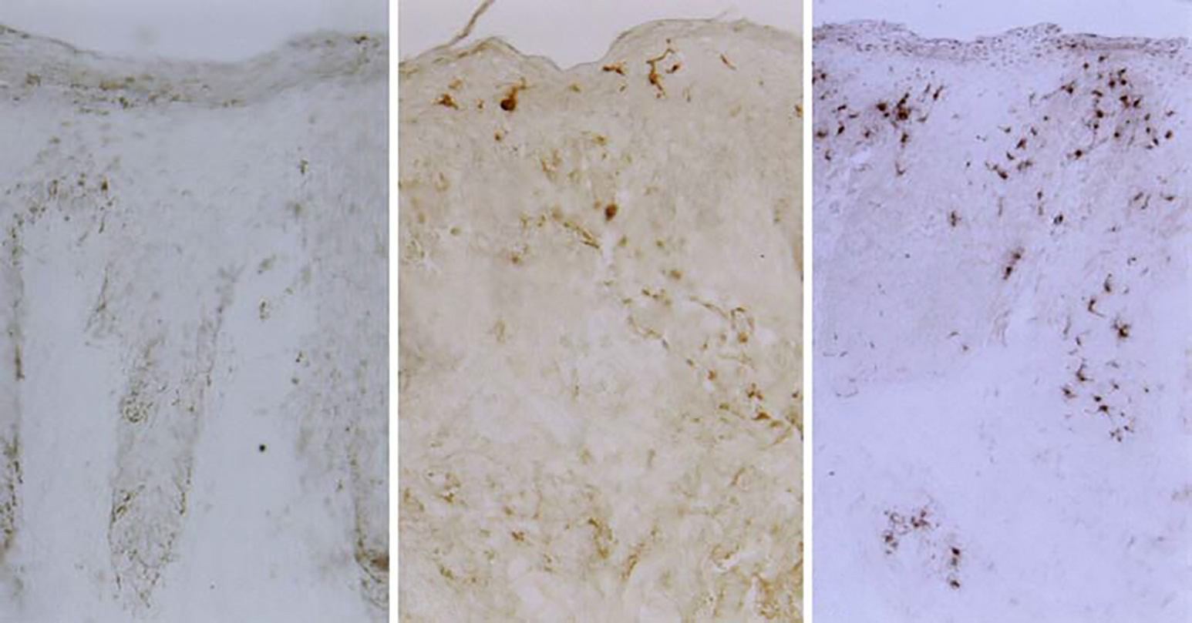
La IL-13 se encuentra sobreexpresada en las lesiones cutáneas subagudas y crónicas de pacientes con DA¹
Expresión intensa de IL-13 en lesiones subagudas.
Tinción para IL-13 en piel sana control (a), lesión muy leve (b) y lesión subaguda (c)¹
Se detectó expresión de IL-13 en:
27 de 28 muestras de piel lesional de dermatitis atópica¹
a
b
c
Tazaya T, et al. 2004¹
DA: dermatitis atópica; IL: interleuquina.
1. Tazawa T, et al. Relative importance of IL-4 and IL-13 in lesional skin of atopic dermatitis. Arch Dermatol Res. 2004;295(11):459-64.

Slide 17
La IL-13 potencia las respuestas neuronales a diferentes estímulos de picor¹
La administración de IL-13 antes de la readministración de los pruritógenos resultó en sensibilización e incremento de las respuestas¹.
Reaplicación pruritógenos
Respuesta aguda de sensibilización de la IL-13 a diferentes pruritógenos¹
Respuesta atenuada
(desensibilización)¹
Estimulación neuronal inicial con pruritógenos¹
Pruritógeno | IL-13 500nM | SEM | Nº | Valor p
BAM8-22 | 48% | 12% | 8 | <,001
Serotonina | 35% | 8% | 8 | <,001
Histamina | 25% | 7% | 7 | <,001
Respuesta inicial¹
Respuesta mayor
(sensibilización)¹
Reaplicación pruritógenos
+ IL-13
Adaptado de Miron Y, et al. 2022¹
La IL-13 es una citoquina tipo 2 neuroactiva con efectos agudos y crónicos en excitabilidad neuronal, sensibilización pruritogénica y regulación de la transcripción en neuronas sensoriales humanas¹
DA: dermatitis atópica; IL: interleuquina; SEM: error estándar de la media, del inglés.
Estudio in vitro
1. Miron Y, et al. Mechanistic insights into the antipruritic effects of lebrikizumab, an anti-IL-13 mAb. J Allergy Clin Immunol. 2022;150(3):690-700.

Slide 18
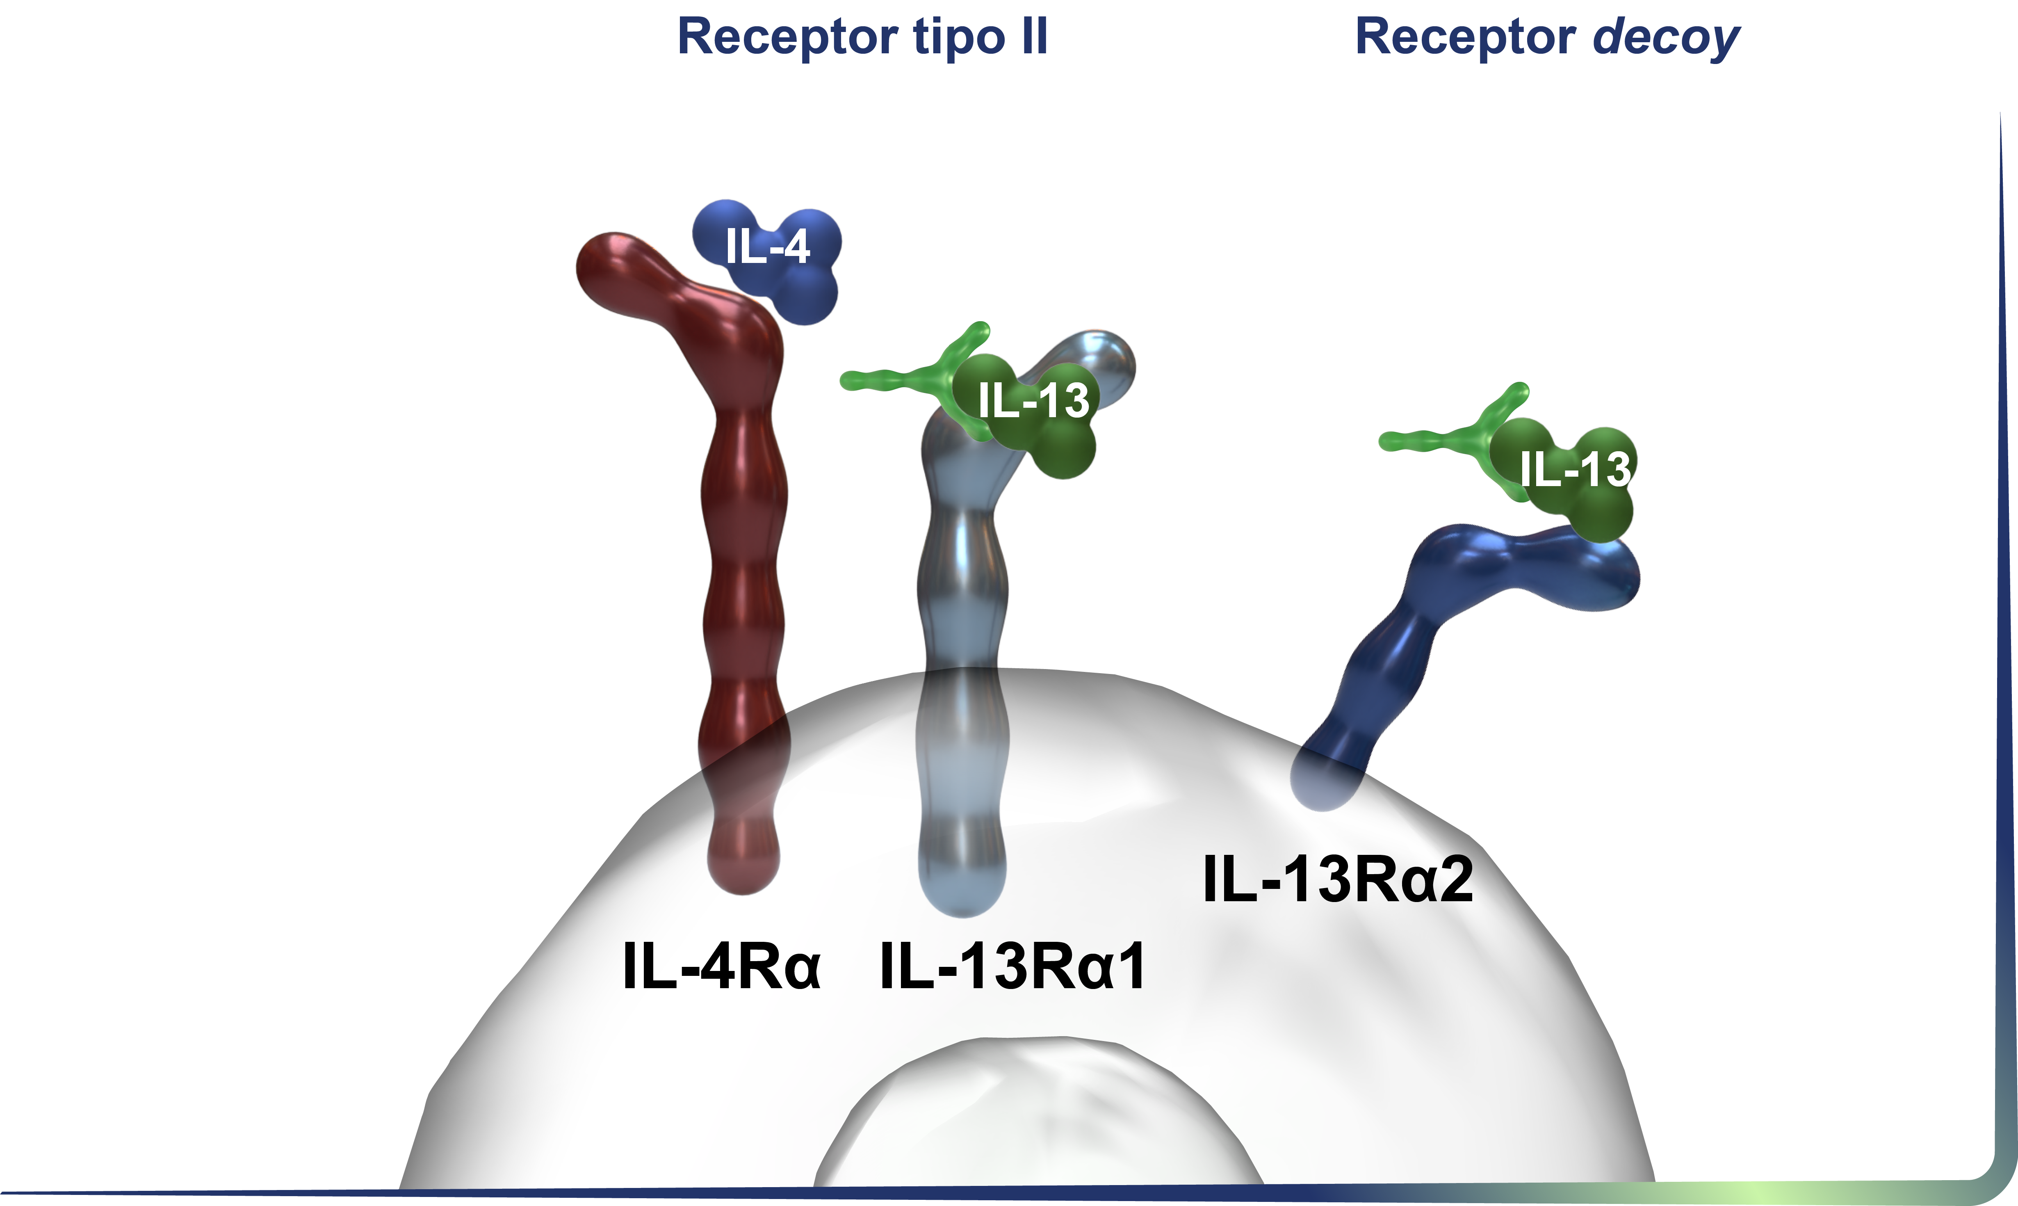
EBGLYSS®, un tratamiento para la DA¹, que inhibe de forma selectiva su citoquina clave, la IL-13²⁻⁵
EBGLYSS® se une a la IL-13 con alta afinidad y una tasa de disociación lenta⁶
No hay evidencia que sugiera que EBGLYSS®
interfiera en la señalización de la IL-4⁶
Señalización IL-4
EBGLYSS® se une selectivamente y con alta afinidad a la IL-13 e inhibe su señalización con alta potencia⁶
Señalización IL-13
EBGLYSS® no afecta a la regulación endógena de la IL-13 a través de IL-13Rα2⁶
Internalización de la IL-13
Moyle M, et al. 2019⁴
Células estructurales de la piel y células mieloides^{3,7}
IL-4: interleuquina 4; IL-13: interleuquina 13; JAK: janus quinasa; R𝛂: receptor alfa.
1. Ficha técnica de EBGLYSS® (lebrikizumab). Disponible en: https://cima.aemps.es/cima/dochtml/ft/1231765007/FT_1231765007.html. Último acceso: enero 2025. 2. Popovic B, et al. Structural Characterisation Reveals Mechanism of IL-13-Neutralising Monoclonal Antibody Tralokinumab as Inhibition of Binding to IL-13Ra1 and IL-13Ra2. J Mol Biol. 2017;429(2):208 19. 3. Lytvyn Y, Gooderham M. Targeting Interleukin 13 for the Treatment of Atopic Dermatitis. Pharmaceutics. 2023;15(2). 4. Moyle M, et al. Understanding the immune landscape in atopic dermatitis: The era of biologics and emerging therapeutic approaches. Exp Dermatol. 2019;28(7):756-68. 5. Bieber T. Interleukin-13: Targeting an underestimated cytokine in atopic dermatitis. Allergy. 2020;75(1):54-62. 6. Okragly AJ, et al. Binding, Neutralization and Internalization of the Interleukin-13 Antibody, Lebrikizumab. Dermatol Ther (Heidelb). 2023;13(7):1535-47. 7. Gonçalves F, et al. Selective IL-13 inhibitors for the treatment of atopic dermatitis. Drugs Context. 2021;10:2021-1-7.

Slide 19
La precisión de EBGLYSS® radica en el papel clave que tiene la IL-13 en las lesiones de DA y en el picor^{1,2}
PRECISIÓN – IL-13 y picor^{1,2}
La IL-13 expresada en las lesiones agudas y crónicas¹
La IL-13 potencia las respuestas neuronales a diferentes estímulos de picor²
DA: dermatitis atópica; IL: interleuquina.
1. Tazawa T, et al. Relative importance of IL-4 and IL-13 in lesional skin of atopic dermatitis. Arch Dermatol Res. 2004;295(11):459-64. 2. Miron Y, et al. Mechanistic insights into the antipruritic effects of lebrikizumab, an anti-IL-13 mAb. J Allergy Clin Immunol. 2022;150(3):690-700.
Notes:
Rapidez de acción: alivio del picor en los días 2 (ADvocate 1) y día 10 (Advocate 2)
Mejora sueño a los 3 días de inicio de tratamiento (ADvocate 1 y 2)
Mantenimiento y mejora de la respuesta a los 3 años: EASI, IGA
Localizaciones difíciles: eficaz en cara y cuello sin aumentar EA cara roja
Seguridad: a los 3 años el perfil de seguridad se mantiene
Comparativas indirectas: superioridad con mejor adherencia (IPT)

Slide 20
En tu experiencia, ¿Cuánto tiempo suelen tardar los tratamientos en mostrar mejoras significativas en la DA? ¿Qué cambios esperas observar al iniciar un nuevo tratamiento para la DA? ¿Qué resultados tempranos consideras clave para que un paciente confíe y se adhiera al tratamiento?
DA: dermatitis atópica.

Slide 21
EBGLYSS® consigue mejoras en la DA durante los primeros días de tratamiento
Primeros días

Slide 22
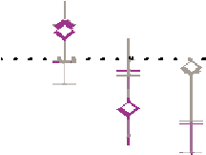
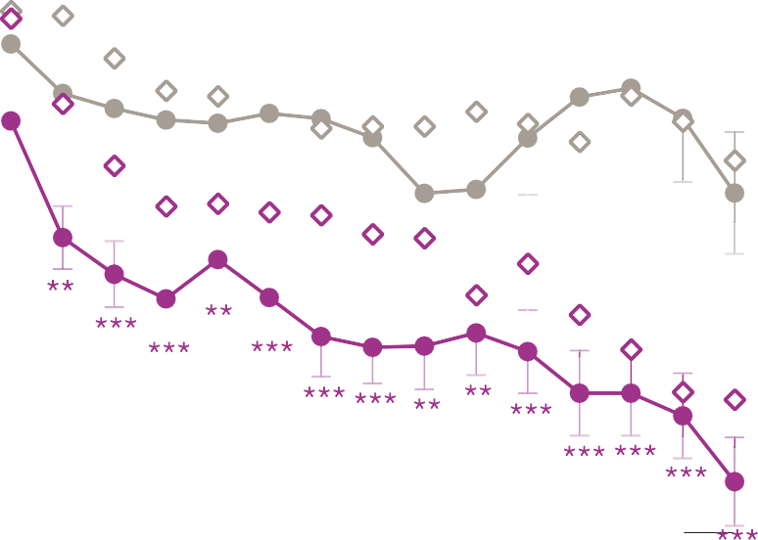
EBGLYSS® produjo mejoras significativas en el prurito desde los primeros días de tratamiento¹
% CFB NRS Prurito# en los primeros 15 días¹
Día 2
LSM (SE), %
5
se lograron mejoras significativas del prurito en ADvocate 1 con lebrikizumab¹
0
-5,8
-7,5
-5
-10
-15
-18,2
-22,4
-20
Día 10
-25
1
3
6
9
12
15
se lograron mejoras significativas del prurito en ADvocate 2 con lebrikizumab¹
Días
ADvocate 1 (intención de tratar)
—Placebo
—Lebrikizumab 250 mg cada 2 semanas
ADvocate 2 (modificada la intención de tratar)
Placebo
Lebrikizumab 250 mg cada 2 semanas
Yosipovitch G. et al. 2024¹
CFB: cambio respecto al valor basal, del inglés; LSM: media de mínimos cuadrados, del inglés; NRS: escala de valoración numérica; SE: error estándar.
Los datos tras medicación de rescate o interrupción del tratamiento por falta de eficacia se imputaron como no respuesta; los datos restantes se imputaron con imputación múltiple¹. #Prurito NRS: Escala de 11 puntos, cuestionario de una pregunta, notificada diariamente por los participantes y utilizada para calificar la intensidad de su peor picor en las últimas 24 horas, con 0 indicando [Ningún picor] y 10 indicando [El peor picor imaginable]. La diferencia mínima clínicamente importante es de 3 puntos, mientras que un cambio de 4 puntos es una evaluación más conservadora del impacto clínico¹. Día 1 = primera inyección. *P < 0,05; **P < 0,01; ** *P < 0,001 frente a placebo.
1. Yosipovitch G, et al. Lebrikizumab improved itch and reduced the extent of itch interference on sleep in patients with moderate-to-severe atopic dermatitis: two randomized, placebo-controlled, phase III trials. Br J Dermatol. 2024;190(2):289-291.

Slide 23
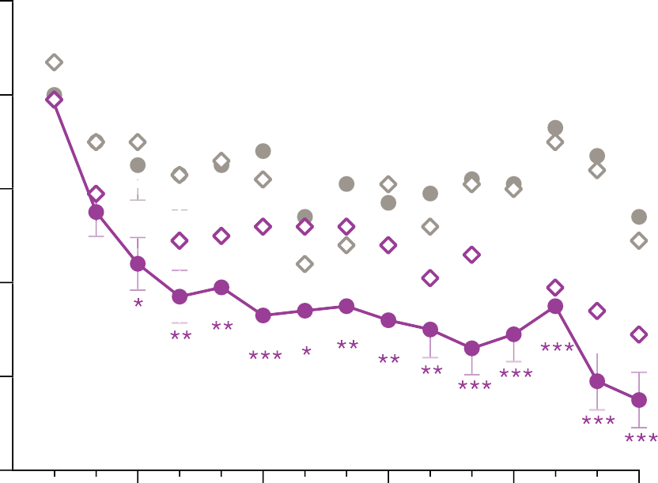
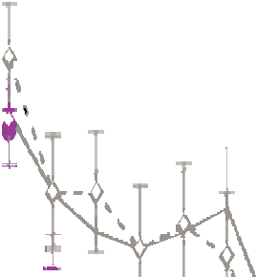
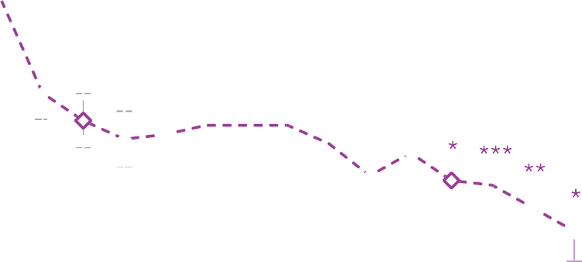
EBGLYSS® produjo mejoras significativas en la pérdida de sueño debido al picor desde el tercer día de tratamiento¹
CFB Escala pérdida de sueño& en los primeros 15 días ¹
LSM (SE)
0,2
0,0
-0,26
-0,31
-0,51
-0,65
Día 3
-0,2
-0,4
se lograron mejoras significativas en la pérdida de sueño debido al picor en ADvocate 1 y 2 con lebrikizumab¹
-0,6
-0,8
1
3
6
9
12
15
Días
ADvocate 1 (intención de tratar)
—Placebo
—Lebrikizumab 250 mg cada 2 semanas
ADvocate 2 (modificada la intención de tratar)
Placebo
Lebrikizumab 250 mg cada 2 semanas
Yosipovitch G. et al. 2024¹
CFB: cambio respecto al valor basal, del inglés; LSM: media de mínimos cuadrados, del inglés; SE: error estándar, del inglés.
&Puntuaciones de la escala de pérdida de sueño: 0 [nada] - 4 [incapaz de dormir]. Notificadas diariamente por los participantes¹. Los datos tras medicación de rescate o interrupción del tratamiento por falta de eficacia se imputaron como no respuesta; los datos restantes se imputaron con imputación múltiple¹. Día 1 = primera inyección. *P < 0,05; **P < 0,01; ***P < 0,001 frente a placebo.
1. Yosipovitch G,, et al. Lebrikizumab improved itch and reduced the extent of itch interference on sleep in patients with moderate-to-severe atopic dermatitis: two randomized, placebo-controlled, phase III trials. Br J Dermatol. 2024;190(2):289-291.

Slide 24
EBGLYSS® muestra rapidez de acción en la mejora del picor y la pérdida de sueño en la DA moderada a grave¹
CONTROL - Rapidez de acción¹
EBGLYSS®: mejoras significativas en el prurito desde los primeros días (día 2 y 10)¹
EBGLYSS®: mejoras significativas en la pérdida de sueño debido al picor desde el 3º día de tratamiento¹
DA: dermatitis atópica.
1. Yosipovitch G, et al. Lebrikizumab improved itch and reduced the extent of itch interference on sleep in patients with moderate-to-severe atopic dermatitis: two randomized, placebo-controlled, phase III trials. Br J Dermatol. 2024;190(2):289-291.

Slide 25
EBGLYSS® muestra mejorías en todos los parámetros analizados a las 16 semanas del inicio del tratamiento¹⁻³
16 semanas
EASI-75
EASI-90
IGA 0/1
58,8%
38,3%
43,1%
Seguridad
Reacciones adversas en las primeras 16 semanas³
de los pacientes alcanzó un EASI-75 a la semana 16*¹
de los pacientes alcanzó un EASI-90 a la semana 16*¹
de los pacientes alcanzó una respuesta IGA 0/1 en la semana 16*¹
6,5% EBGLYSS®
vs.
1,8% placebo
1,8% EBGLYSS®
vs.
0,7% placebo
1,4% EBGLYSS®
vs.
0,9% placebo
Alivio del picor
Mejoría del sueño
Calidad de vida
45,9%
39,0%
75,6%
Conjuntivitis
Conjuntivitis
alérgica
Ojo seco
De los pacientes consiguió una mejora ≥4 puntos de prurito basal en la semana 16*²
De los pacientes consiguió una mejora ≥2 puntos en la escala de pérdida de sueño en el momento basal en la semana 16*²
De los pacientes consiguió una mejora de más de 4 puntos en el DLQI basal sobre el índice de calidad de vida dermatológico en la semana 16*²
*Los resultados presentados corresponden al estudio ADvocate 1,
DA: dermatitis atópica; EASI: índice de gravedad y área de eczema; IGA: evaluación global del investigador.
1. Silverberg JI, et al. Two Phase 3 Trials of Lebrikizumab for Moderate-to-Severe Atopic Dermatitis. N Engl J Med. 2023;388(12):1080-91. 2. Silverberg JI, et al. Two Phase 3 Trials of Lebrikizumab for Moderate-to-Severe Atopic Dermatitis. N Engl J Med. 2023;388(12):1080-91. Supplementary appendix. 3. Stein Gold L, et al. Safety of Lebrikizumab in Adults and Adolescents with Moderate-to-Severe Atopic Dermatitis: An Integrated Analysis of Eight Clinical Trials. Am J Clin Dermatol. 2023;24(4):595-607.

Slide 26
EBGLYSS® mejora significativamente el EASI absoluto a la semana 16¹
Más del 50% de los pacientes tratados con LEB 250 mg C2S en monoterapia durante 16 semanas alcanzaron un EASI que indicaba DA leve¹
EASI ≤7
EASI ≤5
EASI ≤3
EASI ≤1
Pacientes, % (95% CI)
100
Pacientes, % (95% CI)
100
Pacientes, % (95% CI)
100
Pacientes, % (95% CI)
100
PBO (N=287)
LEB 250 mg C2S (N=564)
PBO (N=287)
LEB 250 mg C2S (N=564)
PBO (N=287)
LEB 250 mg C2S (N=564)
PBO (N=287)
LEB 250 mg C2S (N=564)
80
80
80
80
60
54,0
60
48,2
60
60
40
40
40
36,0
40
20,0
4,0
20
18,0
20
12,9
20
20
10,1
0
0
2
4
6 8
10 12 14 16
0
0
2
4
6 8
10 12 14 16
0
0
2
4
6 8
10 12 14 16
0
0
2
4
6 8
10 12 14 16
Thaçi D, et al. 2024¹
Semana
Semana
Semana
Semana
54,0%
de los pacientes alcanzaron EASI ≤7¹
48,2%
de los pacientes alcanzaron EASI ≤5¹
36,0%
de los pacientes alcanzaron EASI ≤3¹
20,0%
de los pacientes consiguieron aclaramiento total o casi total de la piel en base a EASI ≤1¹
IC: Intervalo de confianza; EASI: Índice de superficie y gravedad del eczema; LEB: Lebrikizumab; PBO: Placebo; C2S: cada 2 semanas; S: semana.
*p<0,05; **p<0,01; ***p<0,001 vs. PBO, calculado por el test de Cochran-Mantel-Haenszel (CMH) y ajustado por región geográfica (USA vs. EU vs. resto del mundo), grupo de edad (adolescentes [12 to <18], adultos ≥18), y estudio (ADv1 vs. ADv2)¹. Los datos que faltaban y los datos después del rescate se imputaron utilizando la imputación de no respondedores (NRI)¹. Los valores p para comparar la proporción de respondedores de LEB frente a PBO se realizaron a partir de la prueba CMH¹.
1. Thaçi D, et al. Absolute EASI response achieved by lebrikizumab over 16 weeks in patients with moderate-to-severe atopic dermatitis. EADV Congress; Amsterdam, Netherlands; September 25 – 28, 2024. Póster número 0657.

Slide 27
¿Cómo evalúas la eficacia de un tratamiento para DA a medio plazo? ¿Cómo de difícil es mantener el control de la DA moderada a grave a medio plazo en tus pacientes actuales?
DA: dermatitis atópica.

Slide 28
EBGLYSS® mantiene las respuestas EASI-75, EASI-90, IGA 0/1 y el alivio del picor un año después de comenzar con el tratamiento¹
52 semanas
EASI-75
EASI-90
IGA 0/1
Alivio del picor
81,7%
66,4%
76,9%
84,7%
De los pacientes tratados mantuvo la respuesta EASI-75 hasta la semana 52¹
De los pacientes respondedores a la semana 16 alcanzó la respuesta EASI-90 hasta la semana 52*¹
De los pacientes respondedores a la semana 16 mantuvo la respuesta IGA 0/1con al menos 2 puntos de mejora frente al basal hasta la semana 52¹
De los pacientes respondedores a la semana 16 mantuvo la respuesta de reducción del picor de al menos 4 puntos en la NRP de picor hasta la semana 52¹
* Los pacientes fueron considerados como respondedores en la semana 16 si alcanzaron un EASI 75.
DA: dermatitis atópica; EASI: índice de gravedad y área de eczema; IGA: evaluación global del investigador; NRP: Escala Numérica de Valoración del Prurito, del inglés.
1. Blauvelt A, et al. Efficacy and safety of lebrikizumab in moderate-to-severe atopic dermatitis: 52-week results of two randomized double-blinded placebo-controlled phase III trials. Br J Dermatol. 2023;188(6):740-8.

Slide 29
EBGLYSS® mantiene el EASI absoluto a la semana 52 en un alto porcentaje de pacientes que obtuvieron respuesta clínica a la semana 16¹
EASI ≤7
100
83,7
75,7
67,7
de los pacientes que obtuvieron respuesta clínica a la semana 16 alcanzaron EASI ≤7, indicativo de DA leve, a la semana 52 con la dosis C4S¹
Pacientes (%)
80
60
83,7%
40
LEB retirada (n=57)
LEB 250 mg C2S (n=112) LEB 250 mg C4S (n=115)
20
0
16
20
24
28
32 36
40
44
48
52
Semana
EASI ≤5
Pacientes (%)
100
77,0
70,7
62,1
80
de los pacientes que obtuvieron respuesta clínica a la semana 16 alcanzaron EASI ≤5 a la semana 52 con la dosis C4S¹
60
77,0%
40
LEB retirada (n=57)
LEB 250 mg C2S (n=112) LEB 250 mg C4S (n=115)
20
0
16
20
24
28
32 36
40
44
48
52
Semana
Thaçi D, et al. 2024¹
EASI: Índice de superficie y gravedad del eczema; LEB: Lebrikizumab; PBO: Placebo; C4S: cada 4 Semanas; C2S: cada 2 semanas; S: semana.
Los datos tras la medicación sistémica de rescate* o la interrupción por falta de eficacia se imputaron mediante imputación de no respondedores (NRI); los datos tras el uso de corticosteroides tópicos (TCS) y otras interrupciones se imputaron mediante imputación múltiple (MI).¹ *Se permite el uso de medicamentos tópicos intermitentes de rescate para la DA durante el periodo de mantenimiento del tratamiento¹.
1. Thaçi D, et al. Absolute EASI response achieved with lebrikizumab over 52 weeks in patients with moderate-to-severe atopic dermatitis. EADV Congress; Amsterdam, Netherlands; September 25 – 28, 2024. Póster número 0682.

Slide 30
EBGLYSS® mantiene el EASI absoluto a la semana 52 en un alto porcentaje de pacientes que obtuvieron respuesta clínica a la semana 16¹
EASI ≤3
100
66,9
64,8
49,5
de los pacientes que obtuvieron respuesta clínica a la semana 16 alcanzaron objetivo óptimo (EASI ≤3) a la semana 52 con la dosis C4S¹
Pacientes (%)
80
60
66,9%
40
20
LEB retirada (n=57)
LEB 250 mg C2S (n=112) LEB 250 mg C4S (n=115)
0
16
20
24
28
32 36
40
44
48
52
Semana
EASI ≤1
100
Pacientes (%)
80
49,9
45,5
26,6
49,9%
de los pacientes respondedores en la semana 16 mantuvieron o incluso alcanzaron el EASI ≤1 a la semana 52 con la dosis C4S¹
60
40
20
LEB retirada (n=57)
LEB 250 mg C2S (n=112) LEB 250 mg C4S (n=115)
0
16
20
24
28
32 36
40
44
48
52
Semana
Thaçi D, et al. 2024¹
EASI: Índice de superficie y gravedad del eczema; LEB: Lebrikizumab; PBO: Placebo; C4S: cada 4 Semanas; C2S: cada 2 semanas; S: semana.
Los datos tras la medicación sistémica de rescate* o la interrupción por falta de eficacia se imputaron mediante imputación de no respondedores (NRI); los datos tras el uso de corticosteroides tópicos (TCS) y otras interrupciones se imputaron mediante imputación múltiple (MI).¹ *Se permite el uso de medicamentos tópicos intermitentes de rescate para la DA durante el periodo de mantenimiento del tratamiento¹.
1. Thaçi D, et al. Absolute EASI response achieved with lebrikizumab over 52 weeks in patients with moderate-to-severe atopic dermatitis. EADV Congress; Amsterdam, Netherlands; September 25 – 28, 2024. Póster número 0682.

Slide 31
Respecto a la calidad de vida tras un año en tratamiento con EBGLYSS®, ¿qué esperarías?

Slide 32
El tratamiento continuado con EBGLYSS® en respondedores a la semana 16 muestra mejoras sostenidas en la CdV en pacientes con DA moderada a grave¹
Los pacientes que respondieron al tratamiento en la semana 16 experimentaron mejoras clínicamente significativas a largo plazo en los síntomas y la calidad de vida¹
Respuesta absoluta del picor¹
Prurito NRS ≤4†
Respuesta absoluta de la calidad de vida¹
DLQI ≤5&
100
100
80,4
80,0
73,3
Pacientes, (%)
80
Pacientes, (%)
80
74,3
69,6
57,5
60
60
40
40
20
LEB retirada (n=55)
LEB 250 mg C2S (n=108) LEB 250 mg C4S (n=103)
20
LEB retirada (n=44)
LEB 250 mg C2S (n=83) LEB 250 mg C4S (n=82)
0
0
16 20 24 28 32 36 40 44 48 52
16 20 24 28 32 36 40 44 48 52
*NRI-MI
Semana
*NRI-MI
Semana
8 de cada 10
7 de cada 10
pacientes respondedores a la semana 16 presentaba prurito leve en la semana 52¹
pacientes respondedores a la semana 16 tratados no presentaba ningún efecto o un efecto mínimo en la CdV en la semana 52¹
C4S: cada 4 semanas; C2S: cada 2 semanas; CdV: calidad de vida; DA: dermatitis atópica; DLQI: cuestionario sobre la calidad de vida; LEB: lebrikizumab; MI: imputación múltiple, del inglés; NRI: imputación sin respuesta; NRS: numerical rating scale; S: semana.
†Para la evaluación prurito NRS ≤4, solo se incluyeron pacientes con Pruritus NRS >4 al inicio del estudio¹. &El análisis DLQI solo incluyó pacientes adultos. Para la evaluación DLQI ≤5, solo se incluyeron pacientes con DLQI >5 al inicio del estudio¹.
1. Thaçi D, et al. Absolute itch and quality of life response with lebrikizumab through 52 weeks. EADV Congress; Amsterdam, Netherlands; September 25 – 28, 2024. Póster número 0653.

Slide 33
¿Cómo evalúas la eficacia de un tratamiento a largo plazo? ¿Cómo perciben tus pacientes la estabilidad clínica cuando logran mantener el control de la DA durante más de un año?
DA: dermatitis atópica.

Slide 34
¿Qué peso tiene para ti la consistencia de resultados a largo plazo en comparación con los beneficios iniciales?

Slide 35
EBGLYSS® sigue manteniendo las respuestas clínicas y la seguridad en el tratamiento de DA moderada a grave tras 3 años después de comenzar con el tratamiento¹
3 años

Slide 36
EBGLYSS® mantiene la respuesta EASI-75 durante 3 años¹
ADvocate 1 y 2 Periodo de mantenimiento
ADjoin Extensión a largo plazo
94,1
90,5
92,3
83,5
Proporción de pacientes con respuesta EASI-75 %
100
80
de pacientes analizados a los 3 años que había alcanzado EASI 75 en la semana 16 mantuvieron la respuesta con la dosis mensual¹
60
LEB 250 mg C4S (observado) LEB 250 mg C2S (observado) LEB 250 mg C4S (NRI-MI) LEB 250 mg C2S (NRI-MI)
94,1%
40
20
0
Semanas
68
93
78
80
85
77
92
83
72
104
80
68
116
79
66
128
74
65
140
72
65
152
68
63
16 20 24 28 32 36 40 44 48 52 54 56
^{C4S Nx} 115 111 114 109 108 99 102 103 104 101 89 93
^{C2S Nx} 112 110 111 102 103 97 96 93 89 88 78 79
Thaçi D, et al. 2024¹
C2S: cada 2 semanas; C4S: cada 4 semanas; EASI-75: al menos 75% de mejoría desde el inicio en el Índice de Área y Gravedad del Eczema; LEBRI: lebrikizumab; NRI-MI: imputación múltiple/no respondedores; Nx: número de pacientes con valores no perdidos.
*ADjoin es el estudio de extensión del tratamiento a largo plazo con lebrikizumab en pacientes respondedores a la semana 16, reclutados de los estudios principales ADvocate 1 y 2 (monoterapia con EBGLYSS®), ADhere (EBGLYSS® en combinación con corticosteroides tópicos) y de otros estudios parentales¹. Sólo se muestran los resultados de ADvocate 1 y 2. Los pacientes respondedores en ADvocate 1 y 2 se definieron como aquellos que alcanzaron un EASI-75 o un IGA 0/1 tras 16 semanas de tratamiento con EBGLYSS® 250 mg C2S sin uso de terapia de rescate¹. EBGLYSS® C2S también se estudió hasta la semana 152, pero no es una dosis recomendada una vez alcanzada la respuesta clínica². Datos imputados a partir de casos observados¹. Los datos de NRI-MI se presentan desde el inicio de ADjoin (es decir, a partir de la semana 52).
1. Thaçi D, et al. Efficacy and Safety of Lebrikizumab Is Maintained Up to 3 Years in Patients With Moderate-to-Severe Atopic Dermatitis: Advocate 1 and ADvocate 2 to ADjoin Long-Term Extension Trial. European Academy of Dermatology and Venereology (EADV) , Amsterdam, Netherlands; 25-28 September 2024. Póster número D1T01.2.

Slide 37
EBGLYSS® mantiene y mejora la respuesta EASI-90 a los 3 años¹
ADvocate 1 y 2 Periodo de mantenimiento
ADjoin Extensión a largo plazo
86,8
80,6
79,4
70,5
Proporción de pacientes con respuesta EASI-90 %
100
La respuesta de EASI 90 en los respondedores a semana 16 se mantuvo e incluso incrementó con la dosis mensual¹
80
60
LEB 250 mg C4S (observado) LEB 250 mg C2S (observado) LEB 250 mg C4S (NRI-MI) LEB 250 mg C2S (NRI-MI)
40
20
0
Semanas
68
93
78
80
85
77
92
83
72
104
80
68
116
79
66
128
74
65
140
72
65
152
68
63
16 20 24 28 32 36 40 44 48 52 54 56
^{C4S Nx} 115 111 114 109 108 99 102 103 104 101 89 93
^{C2S Nx} 112 110 111 102 103 97 96 93 89 88 78 79
Thaçi D, et al. 2024¹
C2S: cada 2 semanas; C4S: cada 4 semanas; EASI-90: al menos 90% de mejoría desde el inicio en el Índice de Área y Gravedad del Eczema; LEBRI: lebrikizumab; NRI-MI: imputación múltiple/ no respondedores; Nx: número de pacientes con valores no perdidos.
*ADjoin es el estudio de extensión del tratamiento a largo plazo con lebrikizumab en pacientes respondedores a la semana 16, reclutados de los estudios principales ADvocate 1 y 2 (monoterapia con EBGLYSS®), ADhere (EBGLYSS® en combinación con corticosteroides tópicos) y de otros estudios parentales¹. Sólo se muestran los resultados de ADvocate 1 y 2. Los pacientes respondedores en ADvocate 1 y 2 se definieron como aquellos que alcanzaron un EASI-75 o un IGA 0/1 tras 16 semanas de tratamiento con EBGLYSS® 250 mg C2S sin uso de terapia de rescate¹. EBGLYSS® C2S también se estudió hasta la semana 152, pero no es una dosis recomendada una vez alcanzada la respuesta clínica². Datos imputados a partir de casos observados¹. Los datos de NRI-MI se presentan desde el inicio de ADjoin (es decir, a partir de la semana 52).
1. Thaçi D, et al. Efficacy and Safety of Lebrikizumab Is Maintained Up to 3 Years in Patients With Moderate-to-Severe Atopic Dermatitis: Advocate 1 and ADvocate 2 to ADjoin Long-Term Extension Trial. European Academy of Dermatology and Venereology (EADV) , Amsterdam, Netherlands; 25-28 September 2024. Póster número D1T01.2.

Slide 38
EBGLYSS® mantiene la respuesta IGA 0/1 a los 3 años¹
ADvocate 1 y 2 Periodo de mantenimiento
ADjoin Extensión a largo plazo
84,0
82,9
79,9
79,4
Proporción de Pacientes con Respuesta IGA (0,1) %
100
80
de pacientes analizados a los 3 años que habían alcanzado IGA 0/1 en la semana 16 mantuvieron la respuesta con la dosis mensual¹
60
LEB 250 mg C4S (observado) LEB 250 mg C2S (observado) LEB 250 mg C4S (NRI-MI) LEB 250 mg C2S (NRI-MI)
84,0%
40
20
0
Semanas
16 20 24 28 32 36 40 44 48 52 54 56
75 76 74 74 69 70 70 71 69 61 65
75 77 70 71 65 65 64 59 59 53 53
68
66
53
80
60
52
92
59
47
104
55
44
116
53
43
128
53
42
140
53
43
152
50
41
C4S Nx ₇₇
C2S Nx ₇₇
Thaçi D, et al. 2024¹
C2S: cada 2 semanas; C4S: cada 4 semanas; IGA: evaluación global del investigador; IGA (0,1): respuesta IGA 0-1 (piel aclarada o casi aclarada); LEBRI: lebrikizumab; NRI-MI: imputación múltiple/ no respondedores; Nx: número de pacientes con valores no perdidos.
*ADjoin es el estudio de extensión del tratamiento a largo plazo con lebrikizumab en pacientes respondedores a la semana 16, reclutados de los estudios principales ADvocate 1 y 2 (monoterapia con EBGLYSS®), ADhere (EBGLYSS® en combinación con corticosteroides tópicos) y de otros estudios parentales¹. Sólo se muestran los resultados de ADvocate 1 y 2. Los pacientes respondedores en ADvocate 1 y 2 se definieron como aquellos que alcanzaron un EASI-75 o un IGA 0/1 con al menos dos puntos de mejora desde el basal tras 16 semanas de tratamiento con EBGLYSS® 250 mg C2S sin uso de terapia de rescate¹. EBGLYSS® C2S también se estudió hasta la semana 152, pero no es una dosis recomendada una vez alcanzada la respuesta clínica². Datos imputados a partir de casos observados¹. Los datos de NRI-MI se presentan desde el inicio de ADjoin (es decir, a partir de la semana 52).
1. Thaçi D, et al. Efficacy and Safety of Lebrikizumab Is Maintained Up to 3 Years in Patients With Moderate-to-Severe Atopic Dermatitis: Advocate 1 and ADvocate 2 to ADjoin Long-Term Extension Trial. European Academy of Dermatology and Venereology (EADV) , Amsterdam, Netherlands; 25-28 September 2024. Póster número D1T01.2.

Slide 39
El perfil de seguridad de EBGLYSS® se mantiene hasta los 3 años del inicio del tratamiento¹
El perfil de seguridad de lebrikizumab en ADjoin fue coherente con el observado en ADvocate 1&2, ADhere y otros estudios con lebrikizumab¹.
Las tasas de acontecimientos adversos no aumentaron con el tiempo¹.
La mayoría de TEAE fueron de severidad leve o moderada²
La discontinuidad del tratamiento por EA fue baja²
EBGLYSS® mostró una incidencia baja de reacción en el sitio de inyección²
EA: eventos adversos; TEAE: eventos adversos emergentes del tratamiento, del inglés.
1. Thaçi D, et al. Efficacy and Safety of Lebrikizumab Is Maintained Up to 3 Years in Patients With Moderate-to-Severe Atopic Dermatitis: ADvocate 1 and ADvocate 2 to ADjoin Long-Term Extension Trial. European Academy of Dermatology and Venereology (EADV) , Amsterdam, Netherlands; 25-28 September 2024. Póster número D1T01. 2. Stein Gold L, et al. Safety of Lebrikizumab in Adults and Adolescents with Moderate-to-Severe Atopic Dermatitis: An Integrated Analysis of Eight Clinical Trials. Am J Clin Dermatol. 2023;24(4):595-607.

Slide 40
La mayoría de los pacientes que recibieron EBGLYSS® durante 3 años no necesitaron terapia de rescate^{a1}
El 76% de los pacientes NO requirieron tratamiento de rescate¹
La terapia de rescate incluyó cualquier terapia tópica o sistémica durante el periodo de tratamiento. La mayoría de los tratamientos sistémicos de rescate se utilizaron para tratar los EAE¹
ADvocate 1 y 2 → ADjoin
Proporción de pacientes que no requirieron terapia de rescate (%)
86,0%
95,0%
91,0%
de los pacientes no necesitaron terapia de rescate con corticoides tópicos tras 3 años de tratamiento continuo con la dosis C4S¹
de los pacientes no necesitaron terapia de rescate con inhibidores tópicos de la calcineurina tras 3 años de tratamiento continuo con la dosis C4S¹
de los pacientes no necesitaron terapia de rescate con tratamiento sistémico tras 3 años de tratamiento continuo con la dosis C4S¹
Thaçi D, et al. 2024¹
LEBRI: lebrikizumab; C2S: cada 2 semanas; C4S: cada 4 semanas; TCI: inhibidor tópico de la calcineurina; TCS: corticosteroide tópico; TEAE: eventos adversos emergentes del tratamiento.
ªLa terapia de rescate incluyó cualquier terapia tópica o sistémica durante el periodo de tratamiento. La mayoría de los tratamientos sistémicos de rescate se utilizaron para tratar los EAE¹. Los pacientes pueden haber recibido más de 1 forma de terapia de rescate¹.
1. Thaçi D, et al. Efficacy and Safety of Lebrikizumab Is Maintained Up to 3 Years in Patients With Moderate-to-Severe Atopic Dermatitis: ADvocate 1 and ADvocate 2 to ADjoin Long-Term Extension Trial. European Academy of Dermatology and Venereology (EADV) , Amsterdam, Netherlands; 25-28 September 2024. Póster número D1T01.

Slide 41
EBGLYSS® sigue manteniendo la respuesta clínica y el perfil de seguridad en el tratamiento de DA moderada a grave tras 3 años¹
CONTROL – 3 años¹
EFICACIA
EBGLYSS® proporciona un aclaramiento desde los 1º días hasta los 3 años (EASI-75, EASI-90, IGA 0/1) ¹
La mayoría de los pacientes no necesitaron terapia de rescate¹
SEGURIDAD
El perfil de seguridad se mantiene hasta los 3 años de tratamiento¹
DA: dermatitis atópica; EASI: Índice de superficie y gravedad del eczema.
1. Thaçi D, et al. Efficacy and Safety of Lebrikizumab Is Maintained Up to 3 Years in Patients With Moderate-to-Severe Atopic Dermatitis: Advocate 1 and ADvocate 2 to ADjoin Long-Term Extension Trial. European Academy of Dermatology and Venereology (EADV) , Amsterdam, Netherlands; 25-28 September 2024. Póster número D1T01.

Slide 42
La paciente presentaba síntomas como eritema, pápulas, liquenificación en la cara y en extremidades superiores e inferiores. ¿Cuál crees que es el efecto de EBGLYSS® en localizaciones difíciles de tratar como cabeza y cuello, tronco o extremidades superiores e inferiores?

Slide 43
Eficacia de EBGLYSS® en localizaciones especiales en la semana 52^{1,2}
Lebrikizumab en la semana 16
En pacientes respondedores en la semana 16
Eficaz para aclarar y mejorar la dermatitis facial y de manos, áreas onerosas y difíciles de tratar*, en la mayoría de los pacientes con DA de moderada a grave, con y sin uso concomitante de TCS^{a1}.
Mejoría en todas las regiones del cuerpo (incluida la cabeza y el cuello) y en todos los signos (incluida la liquenificación), en la semana 16 manteniéndose hasta la semana 52².
Porcentaje de pacientes con mejora o aclarado de la dermatitis en la semana 16^{a1}
ADvocate 1
ADvocate 2
ADhere (+TCS)
62%
58%
22%
LEB 250 mg C2S (n=207) PBO (n=115)
69%
46%
LEB 250 mg C2S + TCS (n=105) PBO + TCS (n=39)
32%
LEB 250 mg C2S (n=202) PBO (n=114)
67%
62%
19%
LEB 250 mg C2S (n=206) PBO (n=106)
73%
43%
LEB 250 mg C2S + TCS (n=103) PBO + TCS (n=44)
29%
LEB 250 mg C2S (n=204) PBO (n=103)
DA: dermatitis atópica; LEB: lebrikizumab; TCS: corticoesteroides tópicos.
*Al inicio del estudio, los médicos evaluaron la presencia de dermatitis facial y de las manos como presente o ausente. Si estaba presente, en la semana 16 se evaluó el cambio en la dermatitis facial y de las manos con respecto al inicio en en una escala de 4 puntos: aclaramiento, mejorado, sin cambios, empeoramiento¹. ª Los análisis en ADvocate1 utilizaron la población ITT. Los análisis de eficacia de ADvocate2 y ADhere se realizaron en poblaciones modificadas, excluyendo a 18 y 17 pacientes (de un único centro de estudio), respectivamente, cuya elegibilidad no pudo confirmarse. Los pacientes que recibieron medicación de rescate interrumpieron el tratamiento o perdieron datos se consideraron no respondedores. En este análisis sólo se evaluaron las respuestas de mejora o aclarado¹.
1. Murase E, et al. Improved and Cleared Facial and Hand Dermatitis With Lebrikizumab in Patients With Moderate-to-Severe Atopic Dermatitis. Revolutionizing Atopic Dermatitis (RAD); Washington, DC, USA;29 April-1 May 2023. Póster número 114-1000381. 2. Eyerich K, et al. Lebrikizumab in monotherapy improves the signs of moderate-to-severe atopic dermatitis across different body regions including head and neck over one year of treatment. EADV Congress; Amsterdam, Netherlands; September 25 – 28, 2024. Póster número 0447.

Slide 44
EBGLYSS® reduce de forma sostenida la gravedad y extensión de la DA en todas las regiones corporales desde la semana 16 hasta la semana 52¹
Media de mínimos cuadrados CFB (%)
0
ERITEMA
Media de mínimos cuadrados CFB (%)
EDEMA/PAPULACIÓN
Cabeza y cuello
-57,0
0
-67,9
-20
-48,0
-47,9
-57,8
-20
-40
-40
-52,2
-57,3
-67,2
-60
-60
-80
-80
Tronco
-100
0 2 4 6 8 10 12 14 16 20 24 28 32 36 40 44 48 52
-100
Tiempo (semanas)
0 2 4 6 8 10 12 14 16 20 24 28 32 36 40 44 48 52
Tiempo (semanas)
Media de mínimos cuadrados CFB (%)
0
EXCORIACIÓN
Media de mínimos cuadrados CFB (%)
0
LIQUENIFICACIÓN
-81,4
-69,6
Extremidades superiores
-20
-20
-40
-40
-58,5
-65,6
-71,4
-60
-69,7
-74,1
-90,0
-60
-80
-80
Extremidades inferiores
-100
0 2 4 6 8 10 12 14 16 20 24 28 32 36 40 44 48 52
-100
0 2 4 6 8 10 12 14 16 20 24 28 32 36 40 44 48 52
Tiempo (semanas)
Tiempo (semanas)
Eyerich K, et al. 2024¹
LEB retirada (N=60)
LEB 250 mg C2S (N=113)
LEB 250 mg C4S (N=118)
Lebrikizumab mejoró la DA de forma consistente en todas las localizaciones, incluyendo cabeza y cuello, y en los cuatro signos, incluyendo el eritema, el edema/papulación, la excoriación y la liquenificación, de forma mantenida hasta la semana 52 con la dosis C4S en los respondedores a semana 16*¹
C2S: cada 2 semanas; C4S: cada 4 semanas; DA: dermatitis atópica; LEB: lebrikizumab; TCS: corticoesteroides tópicos.
*Media de mínimos cuadrados % CFB: % de cambio con respecto al valor inicial (CFB) en el EASI obtenido dividiendo el CFB medio del mínimo cuadrado por la media total del valor inicial en cada signo clínico para cada región anatómica¹. Se utilizó el modelo de efectos mixtos de medidas repetidas (MMRM) para evaluar la CFB en la semana 52 en los signos clínicos de DA por regiones anatómicas. Los datos tras el uso de la terapia de rescate o la interrupción del tratamiento se consideraron ausentes y se manejaron mediante MMRM¹.
1. Eyerich K, et al. Lebrikizumab in monotherapy improves the signs of moderate-to-severe atopic dermatitis across different body regions including head and neck over one year of treatment. EADV Congress; Amsterdam, Netherlands; September 25 – 28, 2024. Póster número 0447.

Slide 45
EBGLYSS® reduce de forma sostenida la gravedad y extensión de la DA en todas las regiones corporales desde la semana 16 hasta la semana 52¹
Media de mínimos cuadrados CFB (%)
0
ERITEMA
Media de mínimos cuadrados CFB (%)
EDEMA/PAPULACIÓN
Cabeza y cuello
0
-71,4
-20
-61,8
-20
-40
-40,7
-51,3
-61,0
-40
-45,5
-60,4
-64,5
-60
-60
-80
-80
Tronco
-100
0 2 4 6 8 10 12 14 16 20 24 28 32 36 40 44 48 52
-100
0 2 4 6 8 10 12 14 16 20 24 28 32 36 40 44 48 52
Tiempo (semanas)
Tiempo (semanas)
Media de mínimos cuadrados CFB (%)
EXCORIACIÓN
Media de mínimos cuadrados CFB (%)
LIQUENIFICACIÓN
0
-84,7
0
-20
-20
-75,1
Extremidades superiores
-40
-40
-62,4
-74,1
-79,1
-54,7
-68,1
-71,4
-60
-60
-80
-80
Extremidades inferiores
-100
0 2 4 6 8 10 12 14 16 20 24 28 32 36 40 44 48 52
-100
0 2 4 6 8 10 12 14 16 20 24 28 32 36 40 44 48 52
Tiempo (semanas)
Tiempo (semanas)
Eyerich K, et al. 2024¹
LEB retirada (N=60)
LEB 250 mg C2S (N=113)
LEB 250 mg C4S (N=118)
Lebrikizumab mejoró la DA de forma consistente en todas las localizaciones, incluyendo cabeza y cuello, y en los cuatro signos, incluyendo el eritema, el edema/papulación, la excoriación y la liquenificación, de forma mantenida hasta la semana 52 con la dosis C4S en los respondedores a semana 16*¹
C2S: cada 2 semanas; C4S: cada 4 semanas; DA: dermatitis atópica; LEB: lebrikizumab; TCS: corticoesteroides tópicos.
*Media de mínimos cuadrados % CFB: % de cambio con respecto al valor inicial (CFB) en el EASI obtenido dividiendo el CFB medio del mínimo cuadrado por la media total del valor inicial en cada signo clínico para cada región anatómica¹. Se utilizó el modelo de efectos mixtos de medidas repetidas (MMRM) para evaluar la CFB en la semana 52 en los signos clínicos de DA por regiones anatómicas. Los datos tras el uso de la terapia de rescate o la interrupción del tratamiento se consideraron ausentes y se manejaron mediante MMRM¹.
1. Eyerich K, et al. Lebrikizumab in monotherapy improves the signs of moderate-to-severe atopic dermatitis across different body regions including head and neck over one year of treatment. EADV Congress; Amsterdam, Netherlands; September 25 – 28, 2024. Póster número 0447.

Slide 46
EBGLYSS® reduce de forma sostenida la gravedad y extensión de la DA en todas las regiones corporales desde la semana 16 hasta la semana 52¹
Media de mínimos cuadrados CFB (%)
0
ERITEMA
Media de mínimos cuadrados CFB (%)
0
EDEMA/PAPULACIÓN
Cabeza y cuello
-20
-60,2
-20
-67,8
-40
-46,0
-48,4
-58,6
-40
-53,5
-60,8
-65,7
-60
-60
-80
-80
Tronco
-100
0 2 4 6 8 10 12 14 16 20 24 28 32 36 40 44 48 52
-100
0 2 4 6 8 10 12 14 16 20 24 28 32 36 40 44 48 52
Tiempo (semanas)
Tiempo (semanas)
Media de mínimos cuadrados CFB (%)
0
EXCORIACIÓN
Media de mínimos cuadrados CFB (%)
0
LIQUENIFICACIÓN
-20
-82,1
-20
-69,0
Extremidades superiores
-40
-40
-53,3
-60,6
-60,4
-60
-56,2
-74,1
-77,5
-60
-80
-80
Extremidades inferiores
-100
0 2 4 6 8 10 12 14 16 20 24 28 32 36 40 44 48 52
-100
0 2 4 6 8 10 12 14 16 20 24 28 32 36 40 44 48 52
Tiempo (semanas)
Tiempo (semanas)
Eyerich K, et al. 2024¹
LEB retirada (N=60)
LEB 250 mg C2S (N=113)
LEB 250 mg C4S (N=118)
Lebrikizumab mejoró la DA de forma consistente en todas las localizaciones, incluyendo cabeza y cuello, y en los cuatro signos, incluyendo el eritema, el edema/papulación, la excoriación y la liquenificación, de forma mantenida hasta la semana 52 con la dosis C4S en los respondedores a semana 16*¹
C2S: cada 2 semanas; C4S: cada 4 semanas; DA: dermatitis atópica; LEB: lebrikizumab; TCS: corticoesteroides tópicos.
*Media de mínimos cuadrados % CFB: % de cambio con respecto al valor inicial (CFB) en el EASI obtenido dividiendo el CFB medio del mínimo cuadrado por la media total del valor inicial en cada signo clínico para cada región anatómica¹. Se utilizó el modelo de efectos mixtos de medidas repetidas (MMRM) para evaluar la CFB en la semana 52 en los signos clínicos de DA por regiones anatómicas. Los datos tras el uso de la terapia de rescate o la interrupción del tratamiento se consideraron ausentes y se manejaron mediante MMRM¹.
1. Eyerich K, et al. Lebrikizumab in monotherapy improves the signs of moderate-to-severe atopic dermatitis across different body regions including head and neck over one year of treatment. EADV Congress; Amsterdam, Netherlands; September 25 – 28, 2024. Póster número 0447.

Slide 47
EBGLYSS® reduce de forma sostenida la gravedad y extensión de la DA en todas las regiones corporales desde la semana 16 hasta la semana 52¹
Media de mínimos cuadrados CFB (%)
0
ERITEMA
Media de mínimos cuadrados CFB (%)
0
EDEMA/PAPULACIÓN
Cabeza y cuello
-20
-61,8
-20
-70,9
-40
-39,6
-60,6
-61,4
-40
-47,2
-63,2
-74,6
-60
-60
-80
-80
Tronco
-100
0 2 4 6 8 10 12 14 16 20 24 28 32 36 40 44 48 52
-100
0 2 4 6 8 10 12 14 16 20 24 28 32 36 40 44 48 52
Tiempo (semanas)
Tiempo (semanas)
Media de mínimos cuadrados CFB (%)
0
EXCORIACIÓN
Media de mínimos cuadrados CFB (%)
0
LIQUENIFICACIÓN
-20
-81,1
-20
-66,3
Extremidades superiores
-40
-40
-68,1
-72,6
-87,4
-52,8
-69,4
-72,9
-60
-60
-80
-80
Extremidades inferiores
-100
0 2 4 6 8 10 12 14 16 20 24 28 32 36 40 44 48 52
-100
0 2 4 6 8 10 12 14 16 20 24 28 32 36 40 44 48 52
Tiempo (semanas)
Tiempo (semanas)
Eyerich K, et al. 2024¹
LEB retirada (N=60)
LEB 250 mg C2S (N=113)
LEB 250 mg C4S (N=118)
Lebrikizumab mejoró la DA de forma consistente en todas las localizaciones, incluyendo cabeza y cuello, y en los cuatro signos, incluyendo el eritema, el edema/papulación, la excoriación y la liquenificación, de forma mantenida hasta la semana 52 con la dosis C4S en los respondedores a semana 16*¹
C2S: cada 2 semanas; C4S: cada 4 semanas; DA: dermatitis atópica; LEB: lebrikizumab; TCS: corticoesteroides tópicos.
*Media de mínimos cuadrados % CFB: % de cambio con respecto al valor inicial (CFB) en el EASI obtenido dividiendo el CFB medio del mínimo cuadrado por la media total del valor inicial en cada signo clínico para cada región anatómica¹. Se utilizó el modelo de efectos mixtos de medidas repetidas (MMRM) para evaluar la CFB en la semana 52 en los signos clínicos de DA por regiones anatómicas. Los datos tras el uso de la terapia de rescate o la interrupción del tratamiento se consideraron ausentes y se manejaron mediante MMRM¹.
1. Eyerich K, et al. Lebrikizumab in monotherapy improves the signs of moderate-to-severe atopic dermatitis across different body regions including head and neck over one year of treatment. EADV Congress; Amsterdam, Netherlands; September 25 – 28, 2024. Póster número 0447.

Slide 48
Los pacientes tratados con lebrikizumab no tuvieron un aumento de efectos adversos emergentes de eritema en cabeza, cara y cuello en comparación con placebo a las 52 semanas de tratamiento¹
Efectos adversos emergentes del tratamiento de eritema facial, de cabeza y/o cuello por tasa de incidencia (100 pacientes-año de exposición)
5,7ª
4,3ª
PYR 231,4
El desarrollo de TEAE de eritema facial, de cabeza y/o cuello no aumentó en pacientes con DA moderada a grave tratados con LEB en comparación con el placebo¹.
La tasa de incidencia no aumentó con una mayor exposición a LEB¹.
PYR 112,5
2,0
PYR 1615,8
Controlado con placebo, semanas 0-16
Cualquier dosis de LEBRI
PBO C2S
LEBRI 250 mg C2S
Cualquier dosis de LEBRI
Murase E, et al. 2023¹
C2S: cada 2 semanas; DA: dermatitis atópica; LEB: lebrikizumab; PBO: placebo; PYR: pacientes-año en riesgo, del inglés, TEAE: eventos adversos emergentes del tratamiento, del inglés; TI: tasa de incidencia
ªTasa de incidencia ajustada. Se analizaron los TEAE para los términos especificados relacionados con el eritema facial, de cabeza y cuello en adultos y adolescentes con DA de moderada a grave basándose en los pacientes que recibieron1 dosis del tratamiento del estudio, excluyendo a 38 pacientes de un centro de estudio ya que no se pudieron confirmar los criterios de elegibilidad de los pacientes. Se completó la revisión médica ciega¹. Para el grupo PBO, se utilizaron % de índice de incidencia ajustados para informar de los EA¹. Para el grupo de cualquier dosis de LEBRI, se notificaron los % e índice de incidencia brutos¹. Los índices de incidencia adjuntos se calcularon como el número de pacientes que notificaron un acontecimiento por cada 100 PYR¹.
1. Murase E, et al. Lebrikizumab-Treated Patients With Atopic Dermatitis Had No Increase in Treatment-Emergent Adverse Events of Facial, Head, and Neck Erythema Compared to Placebo. Fall Clinical Dermatology Conference (Fall CDC 2023); Las Vegas, USA; 19-22 October 2023.

Slide 49
EBGLYSS® proporciona un control sostenido de la DA en zonas difíciles de tratar y sin incremento de efectos adversos a las 52 semanas¹⁻⁴
CONTROL – 52 semanas¹⁻⁴
LOCALIZACIONES
EBGLYSS® reduce de forma sostenida la gravedad y extensión de la DA en todas las regiones corporales incluyendo cabeza y cuello, y en los cuatro signos^{1,2}
Sin aumento de efectos adversos de eritema en cabeza cara y cuello en comparación con placebo^{3,4}
DA: dermatitis atópica.
1. Thaçi D, et al. Absolute EASI response achieved with lebrikizumab over 52 weeks in patients with moderate-to-severe atopic dermatitis. EADV Congress; Amsterdam, Netherlands; September 25 – 28, 2024. Póster número 0682. 2. Eyerich K, et al. Lebrikizumab in monotherapy improves the signs of moderate-to-severe atopic dermatitis across different body regions including head and neck over one year of treatment. EADV Congress; Amsterdam, Netherlands; September 25 – 28, 2024. Póster número 0447. 3. Murase E, et al. Improved and Cleared Facial and Hand Dermatitis With Lebrikizumab in Patients With Moderate-to-Severe Atopic Dermatitis. Revolutionizing Atopic Dermatitis (RAD); Washington, DC, USA;29 April-1 May 2023. Póster número 114-1000381. 4. Murase E, et al. Lebrikizumab-Treated Patients With Atopic Dermatitis Had No Increase in Treatment-Emergent Adverse Events of Facial, Head, and Neck Erythema Compared to Placebo. Fall Clinical Dermatology Conference (Fall CDC 2023); Las Vegas, USA; 19-22 October 2023.

Slide 50
¿Qué peso tiene la facilidad de administración y la posología en la adherencia al tratamiento de tus pacientes con DA? ¿Consideras que una posología más sencilla podría facilitar la incorporación de tratamientos avanzados en la práctica diaria?
DA: dermatitis atópica.

Slide 51
EBGLYSS® es el único biológico para la DA con dosis de mantenimiento cada 4 semanas para adultos y adolescentes mayores de 12 años y de al menos 40 kg¹⁻³
Lebrikizumab cuenta con una dosificación más conveniente (1 dosis cada 4 semanas en mantenimiento) que podría mejorar la adherencia al tratamiento⁴
EBGLYSS^{®1}
1 x 250 mg pluma precargada
Dosis mostrada para adultos y adolescentes de ≥12 años y ≥40 kg de peso¹
También disponible en jeringas precargadas (250 mg)¹
Mantenimiento
Inyecciones totales*
Año 1 Año 2
19 13
Semana
0 2 4 6 8 10 12 14 16 18 20 22 24 26 28 30 32 34 36 38 40 42 44 46 48 50
†
†Algunos pacientes con respuesta parcial inicial pueden mejorar más con el tratamiento continuado cada dos semanas hasta la semana 24. Una vez alcanzada la respuesta clínica, la dosis de mantenimiento recomendada de EBGLYSS® es de 250 mg cada 4 semanas¹
No es necesario ajustar la dosis en base a edad o peso o insuficiencia renal hepática ^{‡&1}
DA: dermatitis atópica.
*Un año se refiere al año médico-científico de exactamente 52 semanas¹. †Algunos pacientes con respuesta parcial inicial pueden mejorar más con el tratamiento continuado cada dos semanas hasta la semana 24. Una vez alcanzada la respuesta clínica, la dosis de mantenimiento recomendada de EBGLYSS® es de 250 mg cada 4 semanas¹. ‡Pacientes de edad avanzada (≥ 65 años), insuficiencia renal y hepática, peso corporal¹. &Con las indicaciones autorizadas en adultos y adolescentes de más de 12 años¹.
1. Ficha técnica de EBGLYSS® (lebrikizumab). Disponible en: https://cima.aemps.es/cima/dochtml/ft/1231765007/FT_1231765007.html. Último acceso: enero 2025. 2. Ficha técnica dupilumab. Disponible en: https://cima.aemps.es/cima/dochtml/ft/1171229006/ft_1171229006.html. Último acceso: enero 2025. 3. Ficha técnica tralokinumab. Disponible en: https://cima.aemps.es/cima/dochtml/ft/1211554002/FT_1211554002.html. Último acceso: enero 2025. 4. Informe de Posicionamiento Terapéutico de lebrikizumab (Ebglyss®) en Dermatitis Atópica. IPT-Agencia Española de Medicamentos y Productos Sanitarios (AEMPS). 310/V1/15102024. Madrid: AEMPS; 2024.

Slide 52
EBGLYSS® muestra una posología única, mostrando menor necesidad de dosis de mantenimiento lo que implicaría una posible mejora de la adherencia al tratamiento¹
POSOLOGÍA ÚNICA – Adherencia
EBGLYSS® es el único biológico para la DA con dosis de mantenimiento cada 4 semanas para adultos y adolescentes mayores de 12 años y de al menos 40 kg^{1,2}
EBGLYSS® cuenta con una dosificación más conveniente (1 dosis cada 4 semanas en mantenimiento) que podría mejorar la adherencia al tratamiento¹
1. Informe de Posicionamiento Terapéutico de lebrikizumab (EBGLYSS®) en Dermatitis Atópica. IPT-Agencia Española de Medicamentos y Productos Sanitarios (AEMPS). 310/ V1/15102024. Madrid: AEMPS; 2024; 2. Ficha técnica de EBGLYSS® (lebrikizumab). Disponible en: https://cima.aemps.es/cima/dochtml/ft/1231765007/FT_1231765007.html. Último acceso: enero 2025.
Notes:
Rapidez de acción: alivio del picor en los días 2 (ADvocate 1) y día 10 (Advocate 2)
Mejora sueño a los 3 días de inicio de tratamiento (ADvocate 1 y 2)
Mantenimiento y mejora de la respuesta a los 3 años: EASI, IGA
Localizaciones difíciles: eficaz en cara y cuello sin aumentar EA cara roja
Seguridad: a los 3 años el perfil de seguridad se mantiene
Comparativas indirectas: superioridad con mejor adherencia (IPT)

Slide 53
Después de ver la evolución clínica de esta paciente con el tratamiento con EBGLYSS®, ¿cuáles crees que son los principales atributos de este tratamiento frente a otras opciones terapéuticas para la DA?
DA: dermatitis atópica.

Slide 54
EBGLYSS®, un inhibidor selectivo de la IL-13¹ de nueva generación² desarrollado para maximizar la eficacia en dermatitis atópica³
PRECISIÓN
CONTROL
POSOLOGÍA ÚNICA
Anticuerpo monoclonal IgG4 selectivo que inhibe la señalización de la IL-13⁴
Se une a la IL-13 con alta afinidad y con una tasa de disociación lenta⁴
Bloquea la señalización de la IL-13 con alta potencia⁴
No interfiere en la regulación endógena de la IL-13⁴
Rapidez: Alivio del picor desde los primeros días⁵
Eficacia a corto y largo plazo⁵⁻⁸: los pacientes analizados a los 3 años que habían alcanzado IGA 0/1 en la semana 16 mantuvieron la respuesta con la dosis mensual¹³
Seguridad: EBGLYSS® presenta un perfil de seguridad favorable y mantenido a largo plazo en más de más de 1.300 pacientes en sus EECC^{9,10}
Único biológico para la dermatitis atópica con dosis de mantenimiento cada 4 semanas para adultos y adolescentes mayores de 12 años y de al menos 40 kg^{1,11,12}
Menor número de inyecciones al año^{1,11,12}
No requiere ajuste de dosis ni por peso ni por perfil de paciente¹
EBGLYSS®, reducción del picor y aclaramiento de la piel con DA desde los primeros días⁵ hasta los tres años¹³
C2S: cada 2 semanas; DA: dermatitis atópica; EASI: índice de gravedad y área de eczema; EECC: ensayos clínicos; IGA: evaluación global del investigador; IL-13: interleuquina-13.
*En pacientes respondedores (pacientes que lograron EASI-75 o IGA 0/1 con una reducción ≥2 puntos en la semana 16 sin medicación de rescate). p<0,001 vs. placebo en la Semana 166; †Después de un período de inducción con administraciones cada 2 semanas de 16 semanas6; $Único biológico para la dermatitis atópica con dosis de mantenimiento cada 4 semanas para adultos y adolescentes mayores de 12 años y de al menos 40 kg^{1,11,12}.
1. Ficha técnica de EBGLYSS® (lebrikizumab). Disponible en: https://cima.aemps.es/cima/dochtml/ft/1231765007/FT_1231765007.html. Último acceso: enero 2025. 2. Los fármacos del futuro ya están aquí: más precisos, más eficaces y con menos efectos secundarios. Reportaje. Farma industria [internet]. Disponible en https://www.farmaindustria.es/web/reportaje/los-farmacos-del-futuro-ya-estan-aqui-mas-precisos-mas-eficaces-y-con-menos-efectos-secundarios/. Último acceso: enero 2025. 3. Gonçalves F, et al. Selective IL-13 inhibitors for the treatment of atopic dermatitis. Drugs Context. 2021;10:2021-1-7. 4. Okragly AJ, et al. Binding, Neutralization and Internalization of the Interleukin-13 Antibody, Lebrikizumab. Dermatol Ther (Heidelb). 2023;13(7):1535-47. 5. Yosipovitch G, Lio PA, Rosmarin D, Serra-Baldrich E, Legat FJ, Casillas M, et al. Lebrikizumab improved itch and reduced the extent of itch interference on sleep in patients with moderate-to-severe atopic dermatitis: two randomized, placebo-controlled, phase III trials. Br J Dermatol. 2024;190(2):289-291. 6. Blauvelt A, et al. Efficacy and safety of lebrikizumab in moderate-to-severe atopic dermatitis: 52- week results of two randomized double-blinded placebo-controlled phase III trials. Br J Dermatol. 2023;188(6):740-8. 7. Paller AS, et al. Safety and Efficacy of Lebrikizumab in Adolescent Patients with Moderate-to-Severe Atopic Dermatitis: A 52-Week, Open-Label, Phase 3 Study. Dermatol Ther (Heidelb). 2023;13(7):1517-34. 8. Guttman-Yassky E, et al. Efficacy and Safety of Lebrikizumab Is Maintained to Two Years in Patients With Moderate-to-Severe Atopic Dermatitis. SKIN The Journal of Cutaneous Medicine. 2023;7(6):s271-s. 9. Stein Gold L, et al. Safety of Lebrikizumab in Adults and Adolescents with Moderate-to-Severe Atopic Dermatitis: An Integrated Analysis of Eight Clinical Trials. Am J Clin Dermatol. 2023;24(4):595-607. 10. Almirall. EBGLYSS® (lebrikizumab) recibe la opinión positiva del CHMP para el tratamiento de la dermatitis atópica de moderada a grave. Nota de prensa.2023 Sept. Disponible en: https://www.almirall.es/prensa/sala-de-prensa/ebglyss-lebrikizumab-recibe-la-opini%C3%B3n-positiva-del-chmp-para-el-tratamiento-de-ladermatitis-at%C3%B3pica-de-moderada-a-grave. Último acceso: enero 2025. 11. Ficha técnica dupilumab. Disponible en: https://cima.aemps.es/cima/dochtml/ft/1171229006/ft_1171229006.html. Último acceso: enero 2025. 12. Ficha técnica tralokinumab. Disponible en: https://cima.aemps.es/cima/dochtml/ft/1211554002/FT_1211554002.html. Último acceso: enero 2025. 13. Thaçi D, et al. Efficacy and Safety of Lebrikizumab Is Maintained Up to 3 Years in Patients With Moderate-to-Severe Atopic Dermatitis: ADvocate 1 and ADvocate 2 to ADjoin Long-Term Extension Trial. European Academy of Dermatology and Venereology (EADV) , Amsterdam, Netherlands; 25-28 September 2024.

Slide 55
Escanea el código QR para acceder a la Ficha técnica completa de EBGLYSS®
▼Este medicamento está sujeto a seguimiento adicional, es prioritaria la notificación de sospechas adversas asociadas a este medicamento.
RÉGIMEN DE PRESCRIPCIÓN Y DISPENSACIÓN. Con receta médica. Diagnóstico hospitalario. Dispensación hospitalaria.
CONDICIONES DE PRESTACIÓN DEL SISTEMA NACIONAL DE SALUD. Financiación restringida*, sin aportación.
PRESENTACIONES Y PRECIOS. EBGLYSS® 250mg Solución inyectable en jeringa precargada. C.N. 763939. Precio notificado 1.211,54€. EBGLYSS® 250mg Solución inyectable en pluma precargada. C.N. 763937. Precio notificado 1.211,54€
*Para más información sobre la financiación https://www.sanidad.gob.es/profesionales/medicamentos.do
ES-EBG-2500006 Enero 2025

Slide 56
Gracias
ES-EBG-2500006 Enero 2025
Este medicamento está sujeto a seguimiento adicional, es prioritaria la notificación de sospechas adversas asociadas a este medicamento.
*Único biológico para la dermatitis atópica con dosis de mantenimiento cada 4 semanas para adultos y adolescentes mayores de 12 años y de al menos 40 kg^{1,5,6}.
1. Ficha técnica de EBGLYSS® (lebrikizumab). Disponible en: https://cima.aemps.es/cima/dochtml/ft/1231765007/FT_1231765007.html. Último acceso: enero 2025. 2. Okragly AJ, et al. Dermatol Ther (Heidelb). 2023;13(7):1535-47. 3. Silverberg JI, et al. N Engl J Med. 2023;388(12):1080-91.4. Blauvelt A, et al. Br J Dermatol. 2023;188(6):740-8. 5. Ficha técnica dupilumab. Disponible en: https://cima.aemps.es/cima/dochtml/ft/1171229006/ft_1171229006.html. Último acceso: enero 2025. 6. Ficha técnica tralokinumab. Disponible en: https://cima.aemps.es/cima/dochtml/ft/1211554002/FT_1211554002.html. Último acceso: enero 2025.

